Slide 1

1ª SÉRIE
MATEMÁTICA

Slide 2


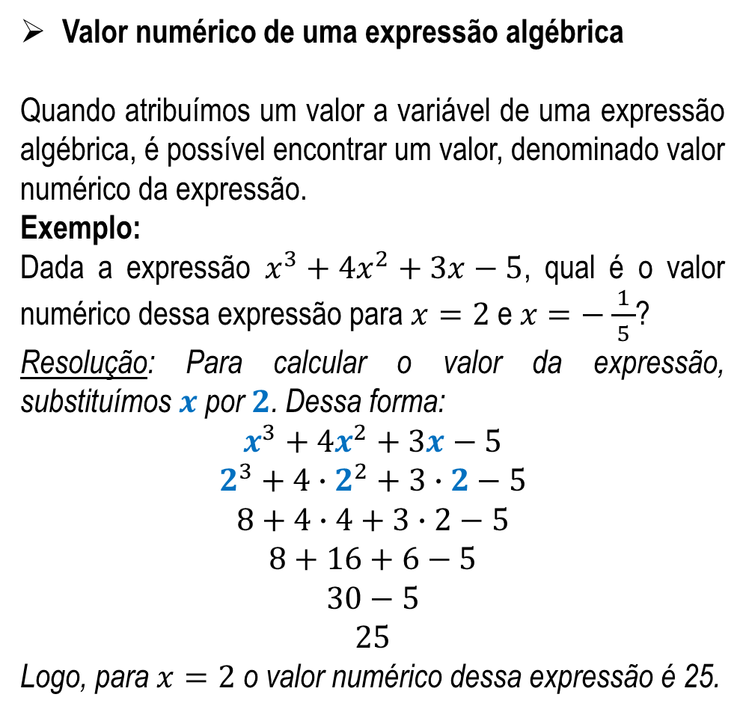
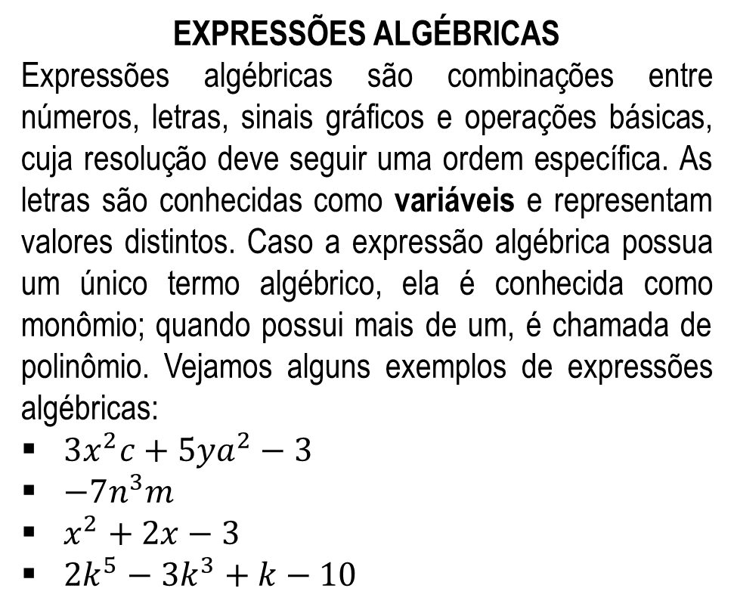
Valor numérico de uma expressão algébrica
Quando atribuímos um valor a variável de uma expressão algébrica, é possível encontrar um valor, denominado valor numérico da expressão.
Exemplo:
Dada a expressão $x^{3}+4x^{2}+3x−5$, qual é o valor numérico dessa expressão para $x=2$ e $x=−\frac{1}{ 5 }$?
Resolução: Para calcular o valor da expressão, substituímos $x$ por $2$. Dessa forma:
$$x^{3}+4x^{2}+3x−5$$
$$2^{3}+4∙2^{2}+3∙2−5$$
$$8+4∙4+3∙2−5$$
$$8+16+6−5$$
$$30−5$$
$$25$$
Logo, para $x=2$ o valor numérico dessa expressão é 25.
EXPRESSÕES ALGÉBRICAS
Expressões algébricas são combinações entre números, letras, sinais gráficos e operações básicas, cuja resolução deve seguir uma ordem específica. As letras são conhecidas como variáveis e representam valores distintos. Caso a expressão algébrica possua um único termo algébrico, ela é conhecida como monômio; quando possui mais de um, é chamada de polinômio. Vejamos alguns exemplos de expressões algébricas:
$3x^{2}c+5ya^{2}−3$
$−7n^{3}m$
$x^{2}+2x−3$
${2k}^{5}−3k^{3}+k−10$

Slide 3
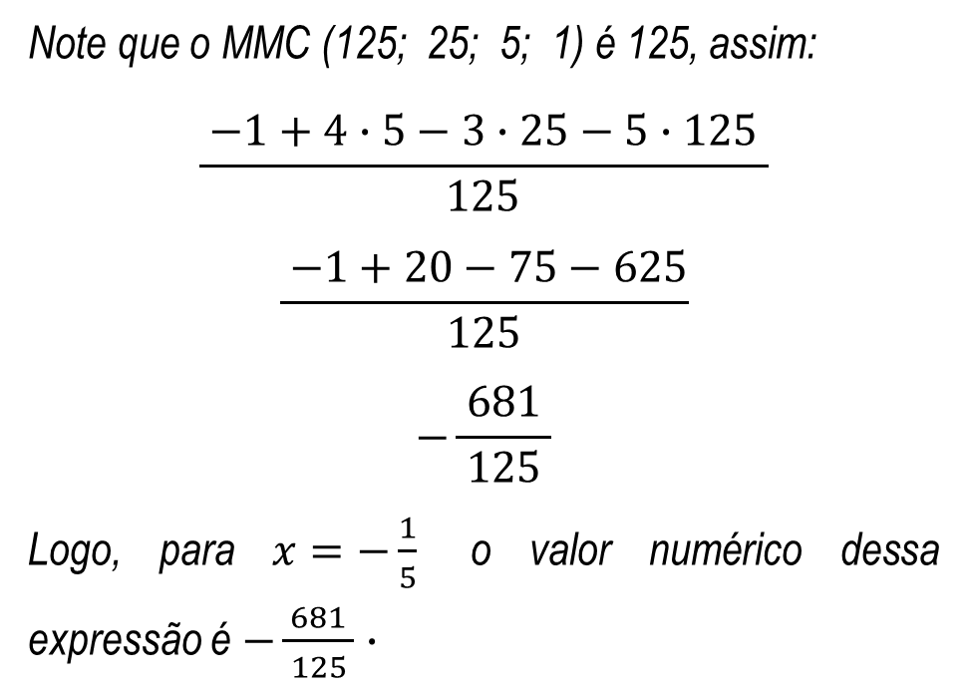
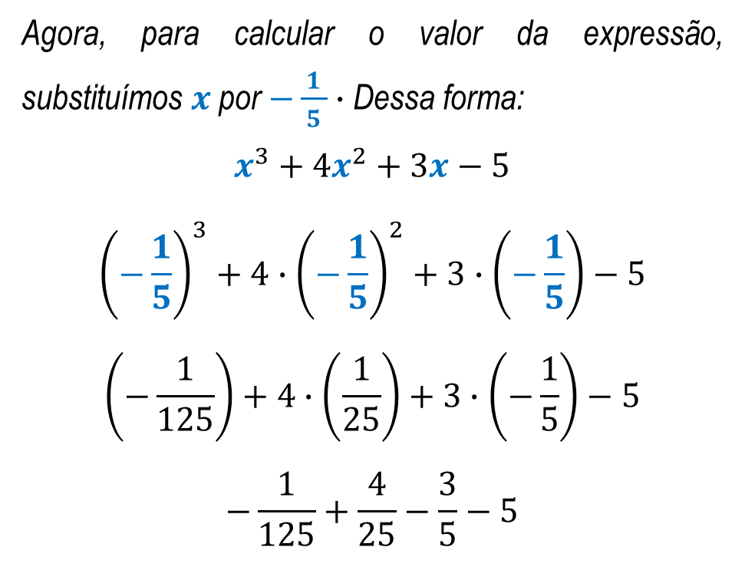
Agora, para calcular o valor da expressão, substituímos $x$ por $−\frac{1}{ 5 }∙$ Dessa forma:
$$x^{3}+4x^{2}+3x−5$$
$${\left(−\frac{1}{5}\right)}^{3}+4∙{\left(−\frac{1}{5}\right)}^{2}+3∙\left(−\frac{1}{5}\right)−5$$
$$\left(−\frac{1}{125}\right)+4∙\left(\frac{1}{25}\right)+3∙\left(−\frac{1}{5}\right)−5$$
$$−\frac{1}{125}+\frac{4}{25}−\frac{3}{5}−5$$
Note que o MMC (125; 25; 5; 1) é 125, assim:
$$\frac{ −1+4∙5−3∙25−5∙125 }{125}$$
$$\frac{ −1+20−75−625}{125}$$
$$−\frac{681}{ 125 }$$
Logo, para $x=−\frac{1}{5}$ o valor numérico dessa expressão é $−\frac{681}{ 125 }∙$

Slide 4
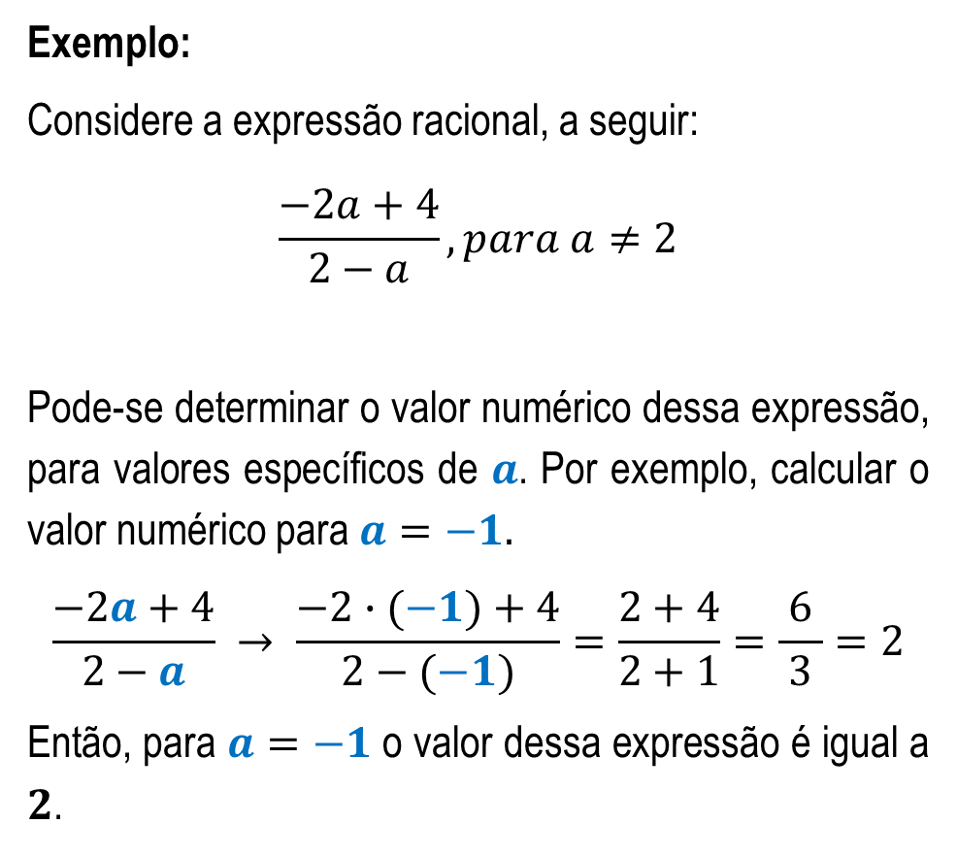
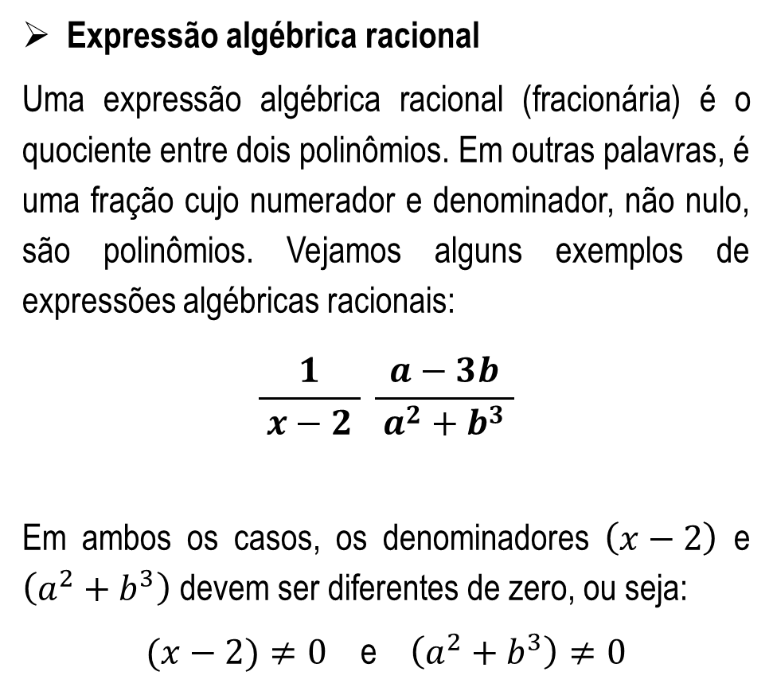
Expressão algébrica racional
Uma expressão algébrica racional (fracionária) é o quociente entre dois polinômios. Em outras palavras, é uma fração cujo numerador e denominador, não nulo, são polinômios. Vejamos alguns exemplos de expressões algébricas racionais:
$$\frac{1}{ x−2 } \frac{a−3b}{ a^{2}+b^{3} }$$
Em ambos os casos, os denominadores $\left(x−2\right)$ e $\left(a^{2}+b^{3}\right)$ devem ser diferentes de zero, ou seja:
$(x−2)≠0$ e $\left(a^{2}+b^{3}\right)≠0$
Exemplo:
Considere a expressão racional, a seguir:
$$\frac{−2a+4}{2−a}, para a≠2$$
Pode-se determinar o valor numérico dessa expressão, para valores específicos de $a$. Por exemplo, calcular o valor numérico para $a=−1.$
$$\frac{−2a+4}{2−a} → \frac{−2∙(−1)+4}{2−(−1)}=\frac{2+4}{2+1}=\frac{ 6 }{3}=2$$
Então, para $a=−1$ o valor dessa expressão é igual a $2$.

Slide 5
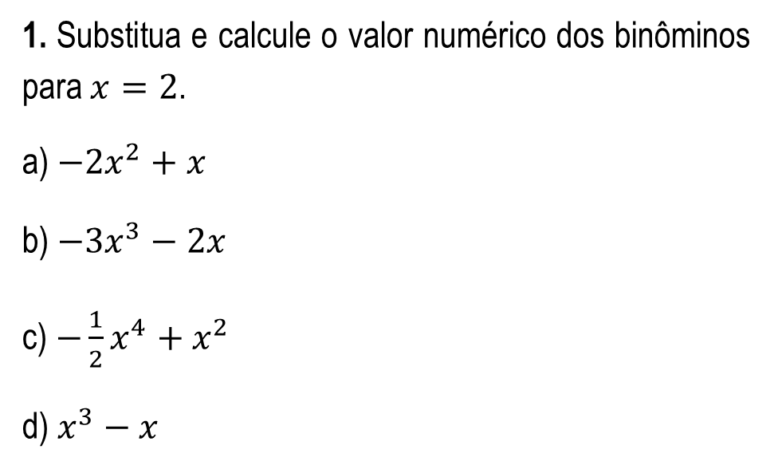
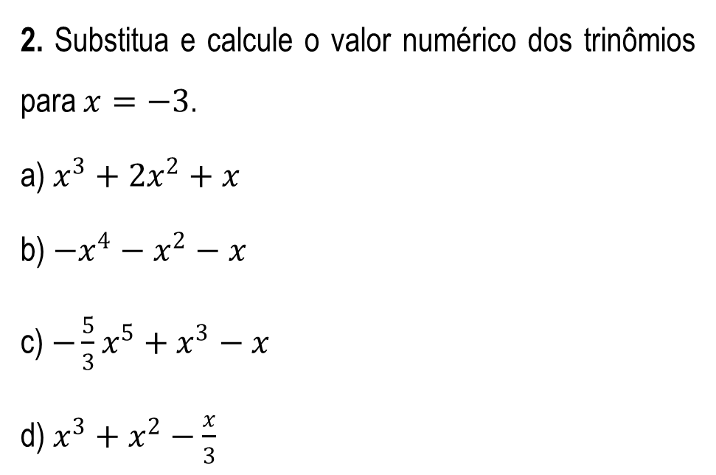
1. Substitua e calcule o valor numérico dos binôminos para $x=2$.
a) $−2x^{2}+x$
b) $−3x^{3}−2x$
c) $−\frac{1}{2}x^{4}+x^{2}$
d) $x^{3}−x$
2. Substitua e calcule o valor numérico dos trinômios para $x=−3$.
a) $x^{3}+2x^{2}+x$
b) $−x^{4}−x^{2}−x$
c) $−\frac{5}{3}x^{5}+x^{3}−x$
d) $x^{3}+x^{2}−\frac{x}{3}$

Slide 6
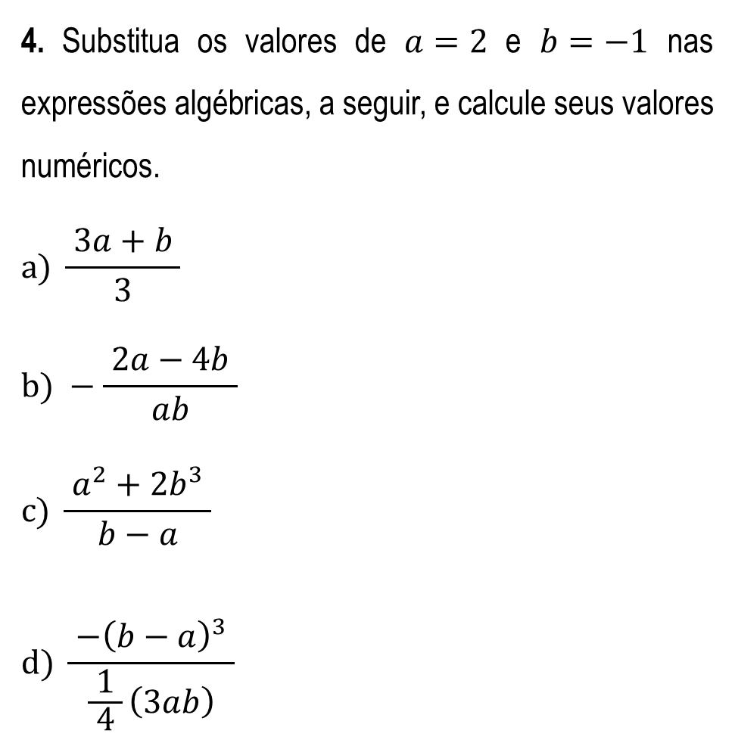
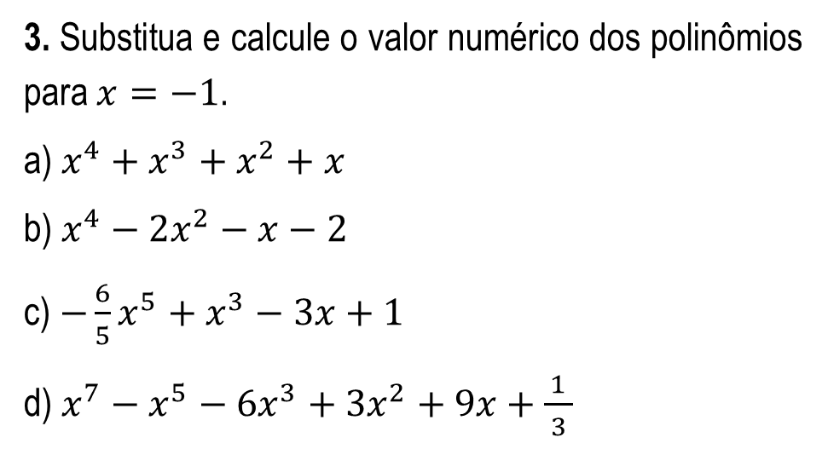
3. Substitua e calcule o valor numérico dos polinômios para $x=−1$.
a) $x^{4}+x^{3}+x^{2}+x$
b) $x^{4}−2x^{2}−x−2$
c) $−\frac{6}{5}x^{5}+x^{3}−3x+1$
d) $x^{7}−x^{5}−6x^{3}+3x^{2}+9x+\frac{1}{ 3 }$
4. Substitua os valores de $a=2$ e $b=−1$ nas expressões algébricas, a seguir, e calcule seus valores numéricos.
$$a) \frac{ 3a+b }{3}$$
$$b) −\frac{ 2a−4b }{ab}$$
$$c) \frac{ a^{2}+{2b}^{3} }{b−a}$$
$$d) \frac{ −{\left(b−a\right)}^{3} }{\frac{1}{ 4 }\left(3ab\right)}$$

Slide 7

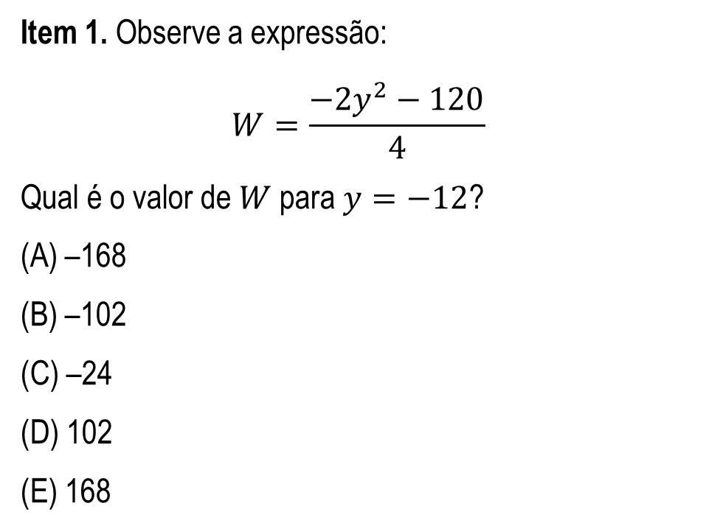
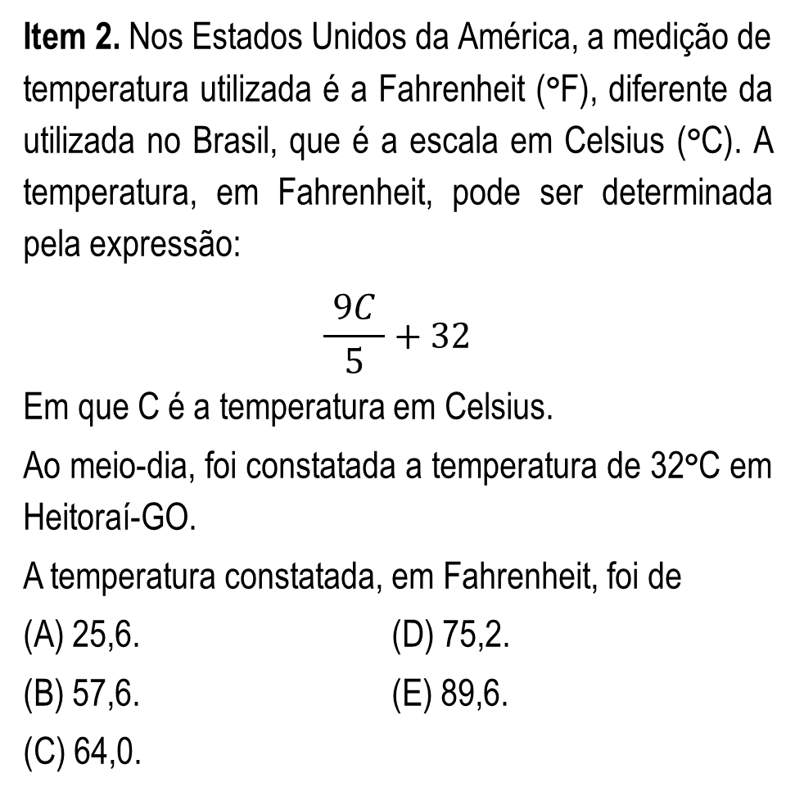
Item 2. Nos Estados Unidos da América, a medição de temperatura utilizada é a Fahrenheit (°F), diferente da utilizada no Brasil, que é a escala em Celsius (°C). A temperatura, em Fahrenheit, pode ser determinada pela expressão:
$$\frac{ 9C }{5}+32$$
Em que C é a temperatura em Celsius.
Ao meio-dia, foi constatada a temperatura de 32°C em Heitoraí-GO.
A temperatura constatada, em Fahrenheit, foi de
(A) 25,6. (D) 75,2.
(B) 57,6. (E) 89,6.
(C) 64,0.
Item 1. Observe a expressão:
$$W=\frac{−2y^{2}−120}{4}$$
Qual é o valor de $W$ para $y=−12$?
(A) –168
(B) –102
(C) –24
(D) 102
(E) 168

Slide 8
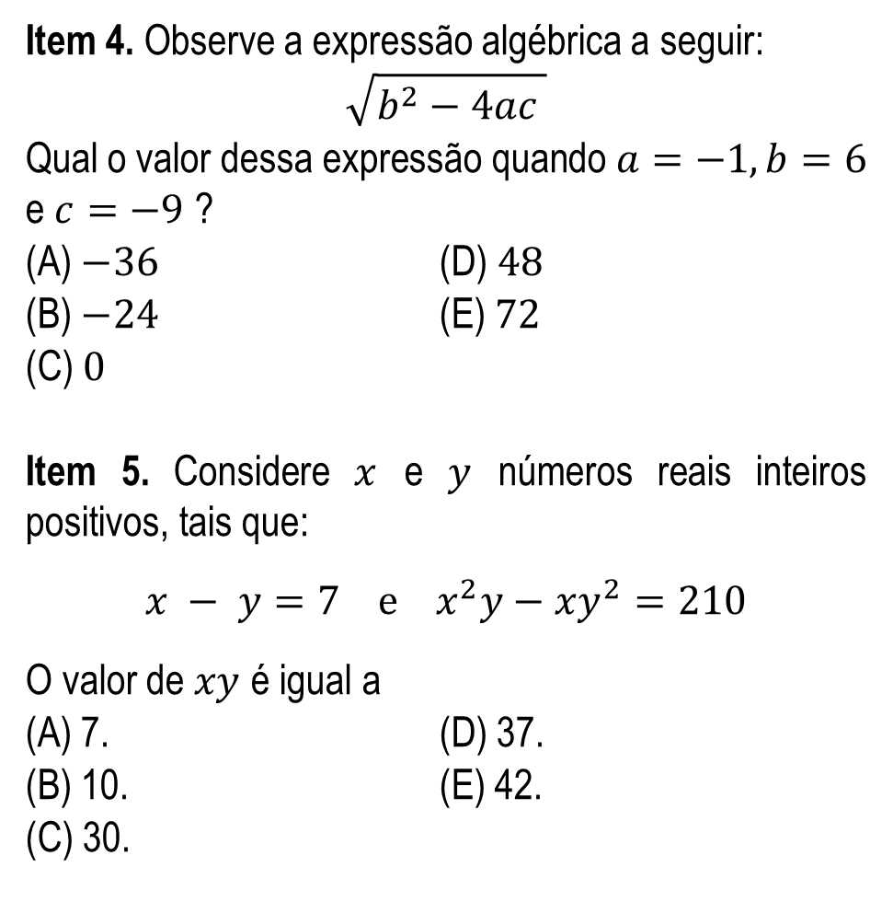
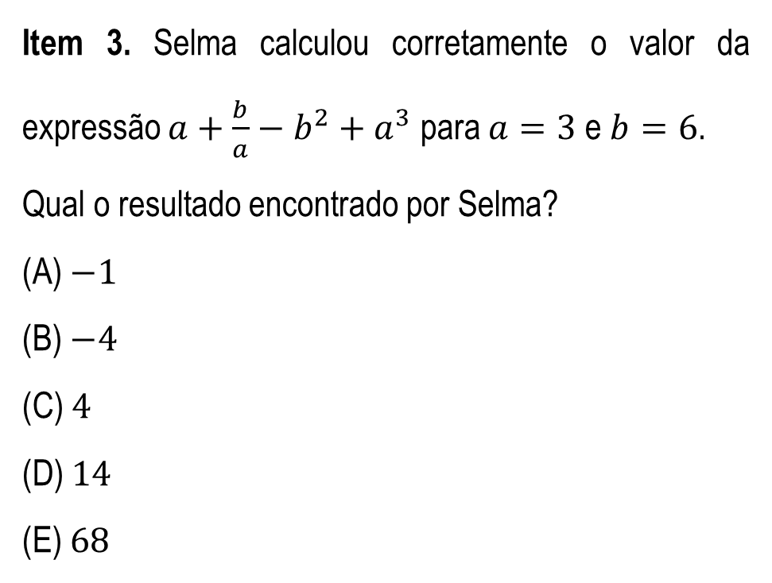
Item 3. Selma calculou corretamente o valor da expressão $a+\frac{b}{a}−b^{2}+a^{3}$ para $a=3$ e $b=6$.
Qual o resultado encontrado por Selma?
(A) $−1$
(B) $−4$
(C) $4$
(D) $14$
(E) $68$
Item 4. Observe a expressão algébrica a seguir:
$$\sqrt{b^{2}−4ac }$$
Qual o valor dessa expressão quando $a=−1, b=6$ e $c=−9$ ?
(A) $−36$ (D)$48$
(B) $−24$ (E) $72$
(C) $0$
Item 5. Considere $x$ e $y$ números reais inteiros positivos, tais que:
$$x − y=7 e x^{2}y−xy^{2}=210$$
O valor de $xy$ é igual a
(A) 7. (D) 37.
(B) 10. (E) 42.
(C) 30.

Slide 9

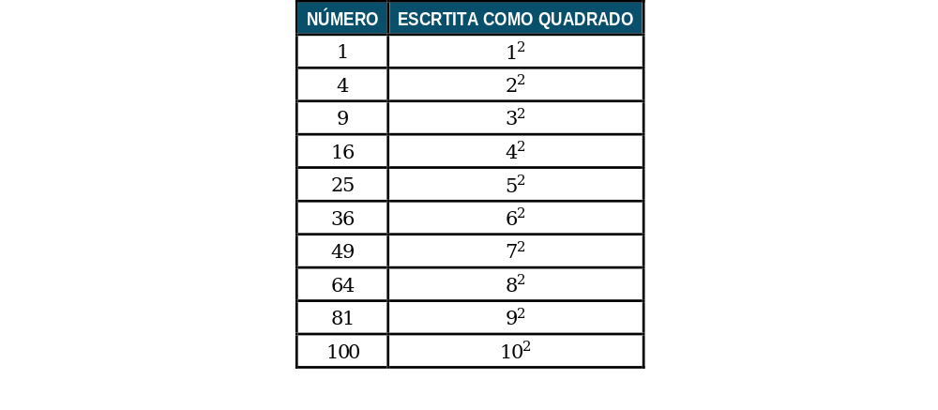
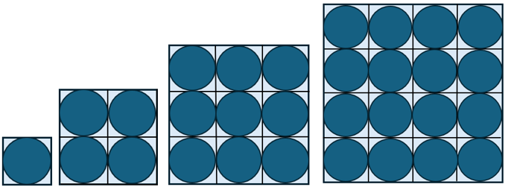
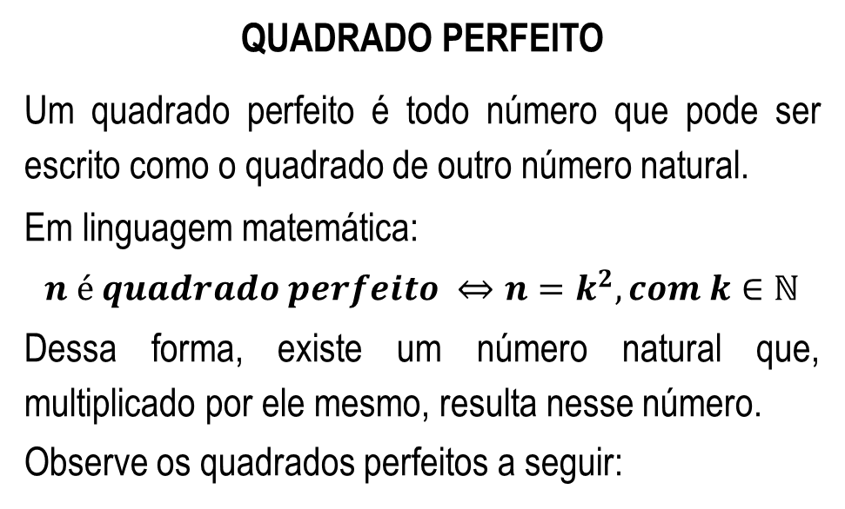
Veja alguns exemplos de números que são quadrados perfeitos:
QUADRADO PERFEITO
Um quadrado perfeito é todo número que pode ser escrito como o quadrado de outro número natural.
Em linguagem matemática:
$$n é quadrado perfeito ⇔n=k^{2}, com k∈ℕ$$
Dessa forma, existe um número natural que, multiplicado por ele mesmo, resulta nesse número.
Observe os quadrados perfeitos a seguir:

Slide 10
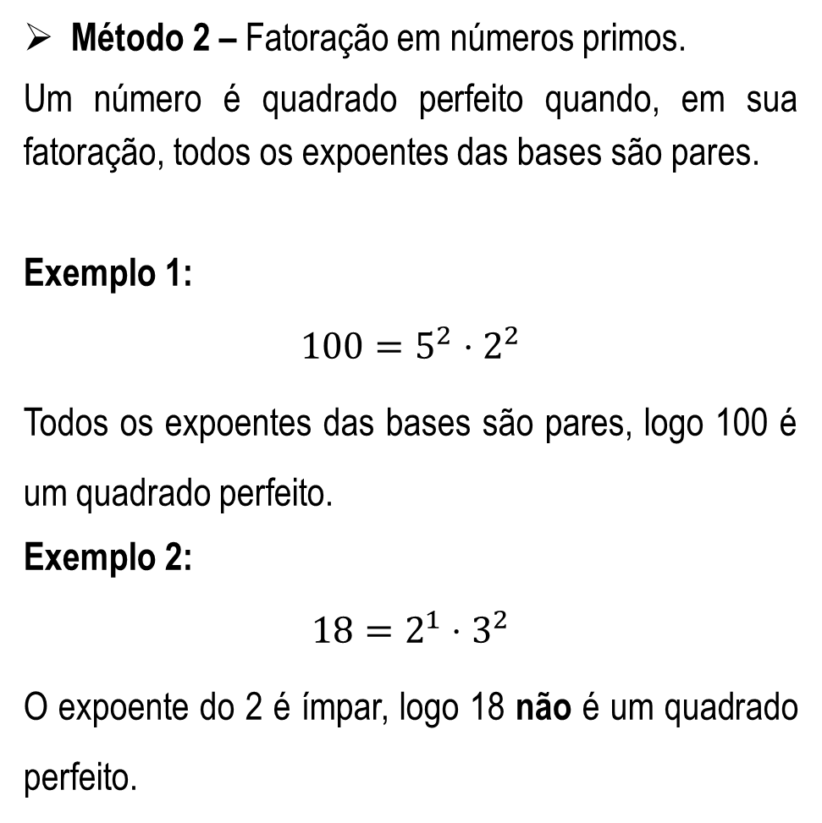
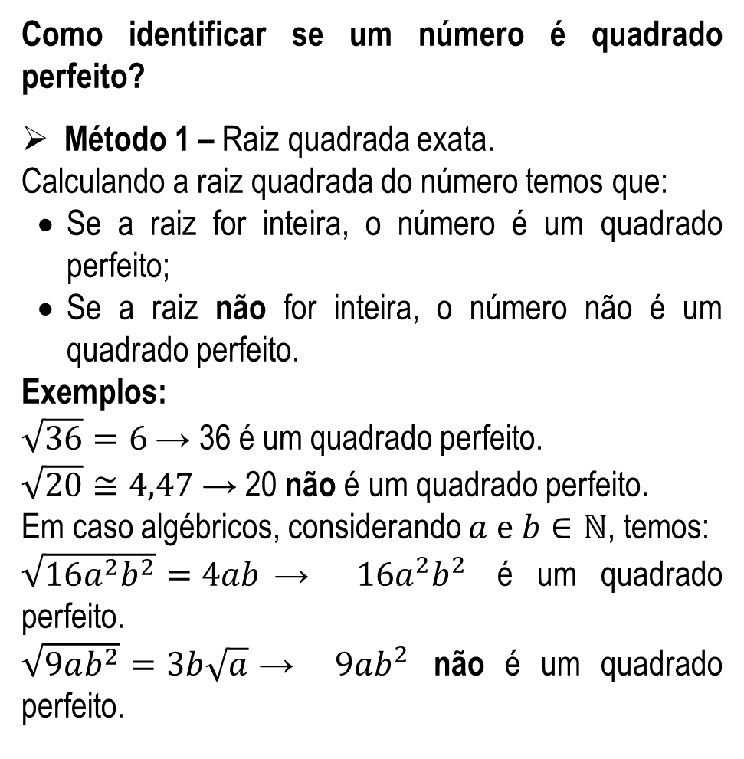
Como identificar se um número é quadrado perfeito?
Método 1 – Raiz quadrada exata.
Calculando a raiz quadrada do número temos que:
      Se a raiz for inteira, o número é um quadrado perfeito;
      Se a raiz não for inteira, o número não é um quadrado perfeito.
Exemplos:
$\sqrt{36}=6$ → 36 é um quadrado perfeito.
$\sqrt{20}≅4,47$→ 20 não é um quadrado perfeito.
Em caso algébricos, considerando $a e b∈ℕ$, temos:
$\sqrt{16a^{2}b^{2}}=4ab$→ $16a^{2}b^{2}$ é um quadrado perfeito.
$\sqrt{9ab^{2}}=3b\sqrt{a}$→ $9ab^{2}$ não é um quadrado perfeito.
Método 2 – Fatoração em números primos.
Um número é quadrado perfeito quando, em sua fatoração, todos os expoentes das bases são pares.
Exemplo 1:
$$100=5^{2}⋅2^{2}$$
Todos os expoentes das bases são pares, logo 100 é um quadrado perfeito.
Exemplo 2:
$$18=2^{1}⋅3^{2}$$
O expoente do 2 é ímpar, logo 18 não é um quadrado perfeito.

Slide 11
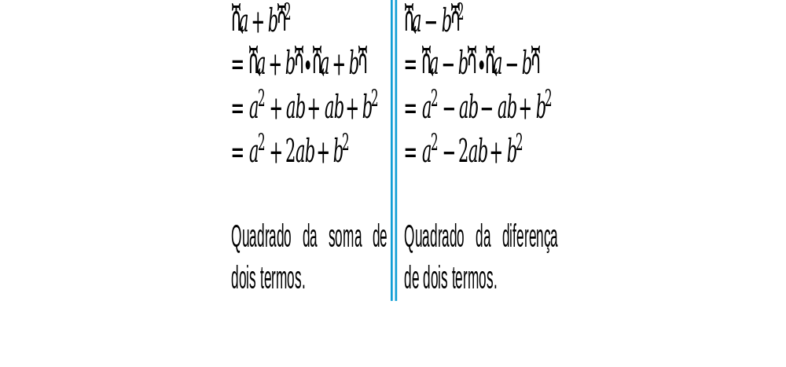
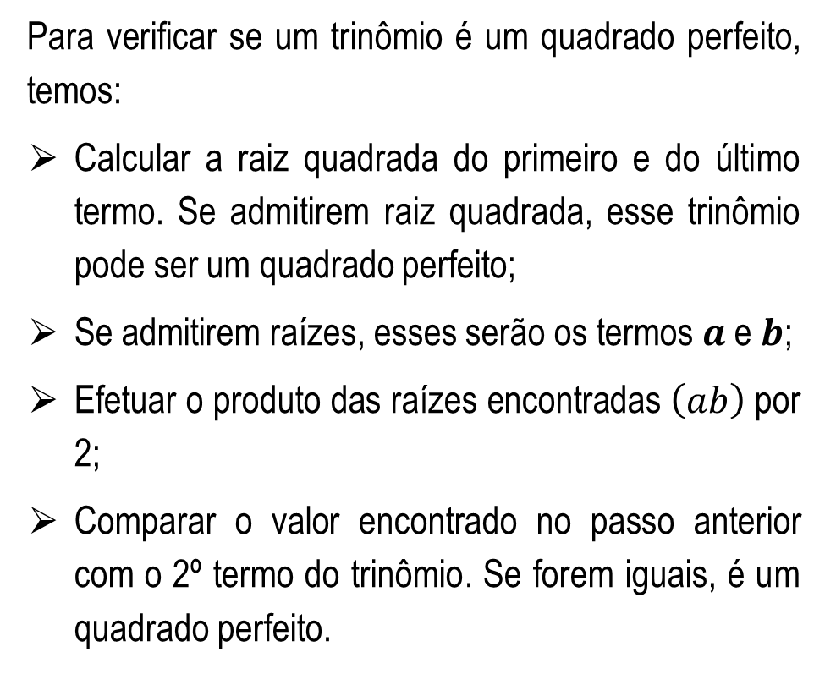
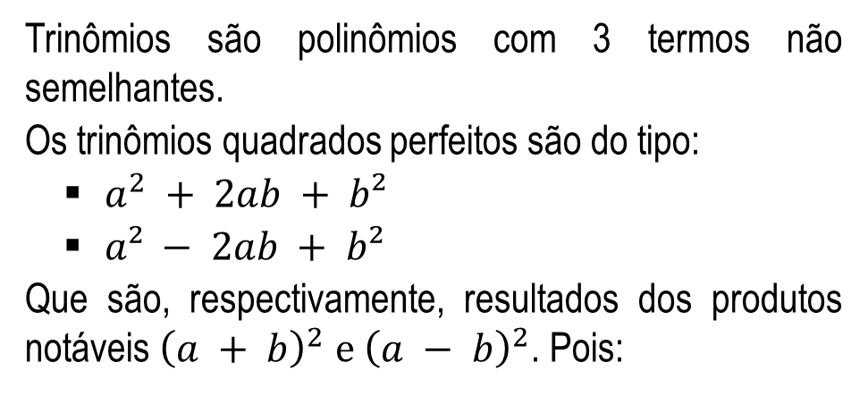
TRINÔMIO QUADRADO PERFEITO
Trinômios são polinômios com 3 termos não semelhantes.
Os trinômios quadrados perfeitos são do tipo:
$a^{2} + 2ab + b²$
$a² − 2ab + b²$
Que são, respectivamente, resultados dos produtos notáveis ${\left(a + b\right)}^{2} e {\left(a − b\right)}^{2}$. Pois:
Para verificar se um trinômio é um quadrado perfeito, temos:
Calcular a raiz quadrada do primeiro e do último termo. Se admitirem raiz quadrada, esse trinômio pode ser um quadrado perfeito;
Se admitirem raízes, esses serão os termos $a$ e $b$;
Efetuar o produto das raízes encontradas $\left(ab\right)$ por 2;
Comparar o valor encontrado no passo anterior com o 2º termo do trinômio. Se forem iguais, é um quadrado perfeito.

Slide 12
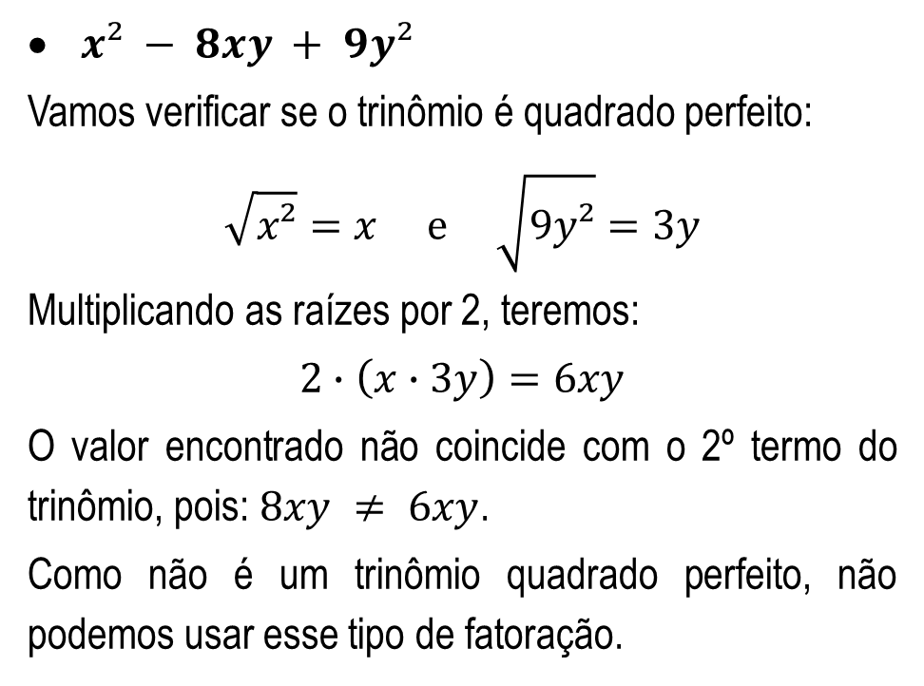
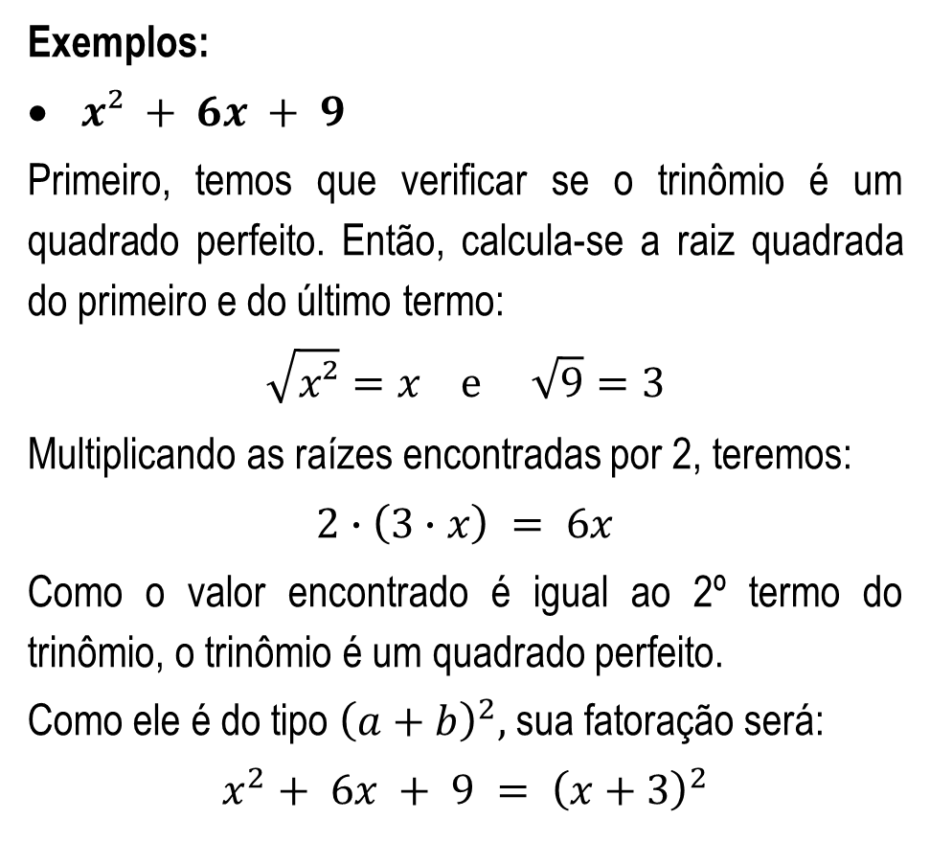
Exemplos:
$x² + 6x + 9$
Primeiro, temos que verificar se o trinômio é um quadrado perfeito. Então, calcula-se a raiz quadrada do primeiro e do último termo:
$$\sqrt{x²}=x e \sqrt{9}=3$$
Multiplicando as raízes encontradas por 2, teremos:
$$2∙\left(3∙x\right) = 6x$$
Como o valor encontrado é igual ao 2º termo do trinômio, o trinômio é um quadrado perfeito.
Como ele é do tipo ${\left(a+b\right)}^{2},$ sua fatoração será:
$$x^{2}+ 6x + 9 = {\left(x+3\right)}^{2}$$
$x² − 8xy + 9y²$
Vamos verificar se o trinômio é quadrado perfeito:
$$\sqrt{x²}=x e \sqrt{9y²}=3y$$
Multiplicando as raízes por 2, teremos:
$$2∙\left(x∙3y\right)=6xy$$
O valor encontrado não coincide com o 2º termo do trinômio, pois: $8xy ≠ 6xy$.
Como não é um trinômio quadrado perfeito, não podemos usar esse tipo de fatoração.

Slide 13

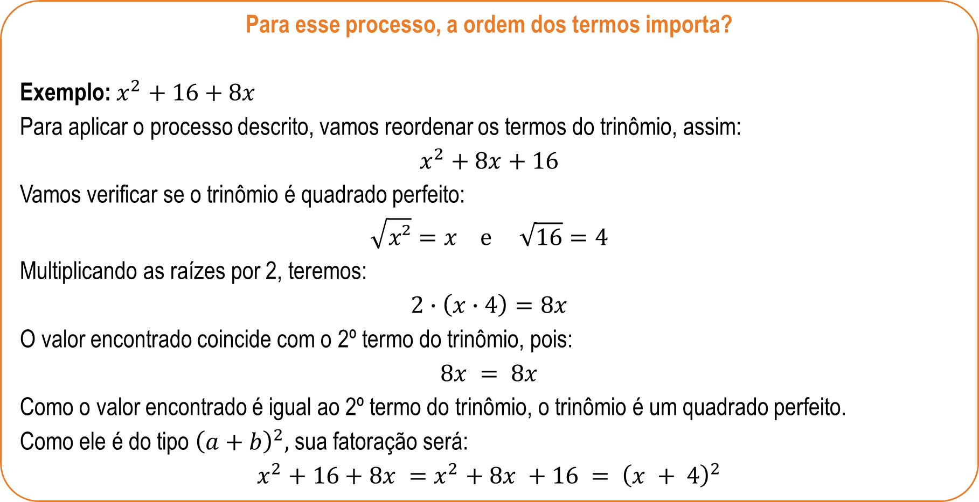
Para esse processo, a ordem dos termos importa?
Exemplo: $x^{2}+16+8x$
Para aplicar o processo descrito, vamos reordenar os termos do trinômio, assim:
$$x^{2}+8x+16$$
Vamos verificar se o trinômio é quadrado perfeito:
$$\sqrt{x²}=x e \sqrt{16}=4$$
Multiplicando as raízes por 2, teremos:
$$2∙\left(x∙4\right)=8x$$
O valor encontrado coincide com o 2º termo do trinômio, pois:
$$8x = 8x$$
Como o valor encontrado é igual ao 2º termo do trinômio, o trinômio é um quadrado perfeito.
Como ele é do tipo ${\left(a+b\right)}^{2},$ sua fatoração será:
$$x^{2}+16+8x =x^{2}+8x +16 = {\left(x + 4\right)}^{2}$$

Slide 14
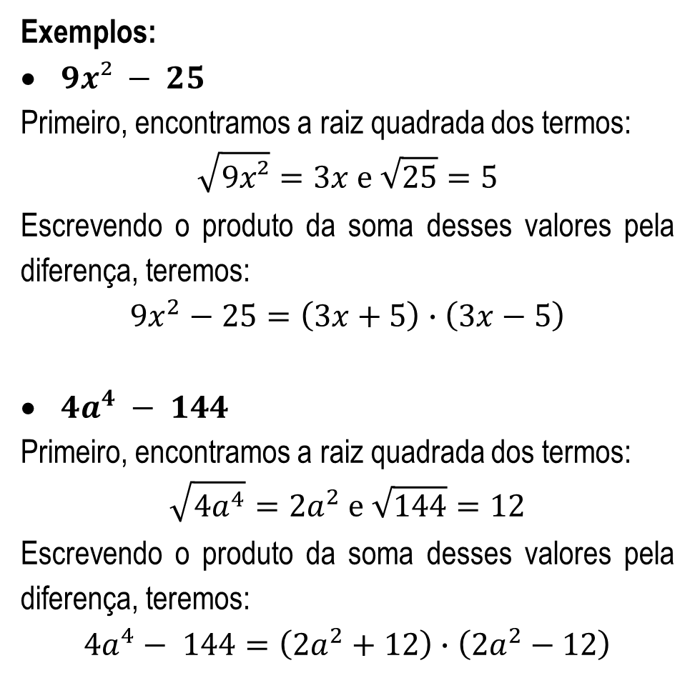
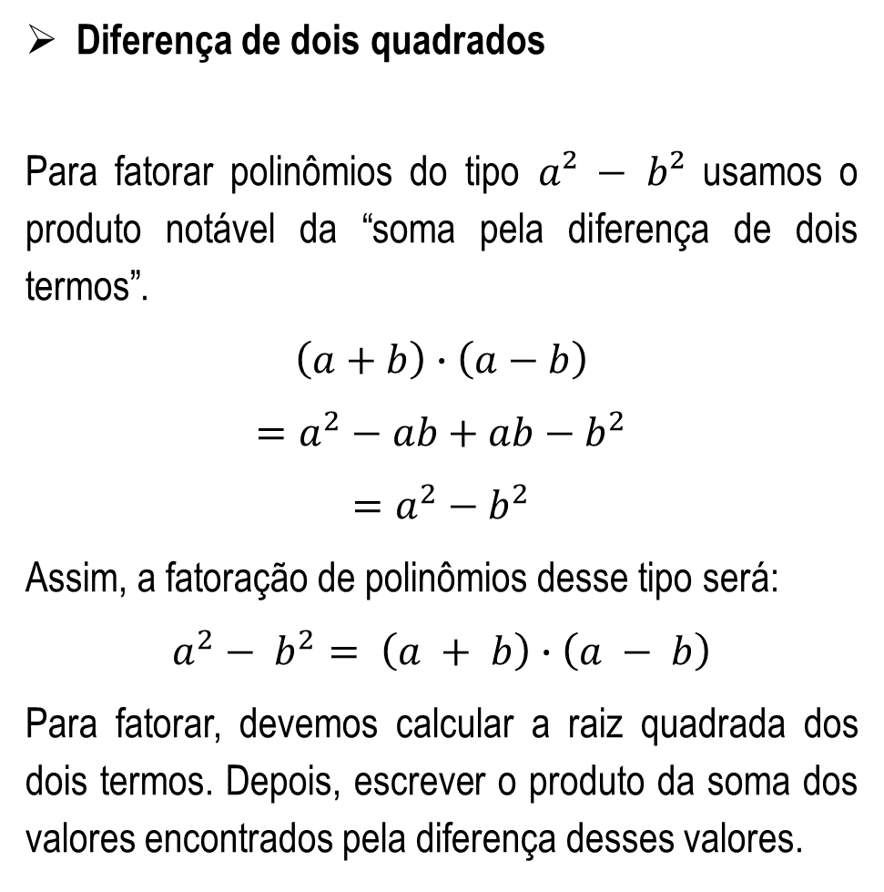
Diferença de dois quadrados
Para fatorar polinômios do tipo $a² − b²$ usamos o produto notável da “soma pela diferença de dois termos”.
$$\left(a+b\right)∙\left(a−b\right)$$
$$=a^{2}−ab+ab−b^{2}$$
$$=a^{2}−b^{2}$$
Assim, a fatoração de polinômios desse tipo será:
$$a^{2}− b^{2}= \left(a + b\right)∙\left(a − b\right)$$
Para fatorar, devemos calcular a raiz quadrada dos dois termos. Depois, escrever o produto da soma dos valores encontrados pela diferença desses valores.
Exemplos:
$9x² − 25$
Primeiro, encontramos a raiz quadrada dos termos:
$$\sqrt{9x²}=3x e \sqrt{25}=5$$
Escrevendo o produto da soma desses valores pela diferença, teremos:
$$9x^{2}−25=\left(3x+5\right)∙\left(3x−5\right)$$
${4a}^{4} − 144$
Primeiro, encontramos a raiz quadrada dos termos:
$$\sqrt{{4a}^{4}}=2a^{2} e \sqrt{144}=12$$
Escrevendo o produto da soma desses valores pela diferença, teremos:
$${4a}^{4}− 144=\left(2a^{2}+12\right)∙\left(2a^{2}−12\right)$$

Slide 15
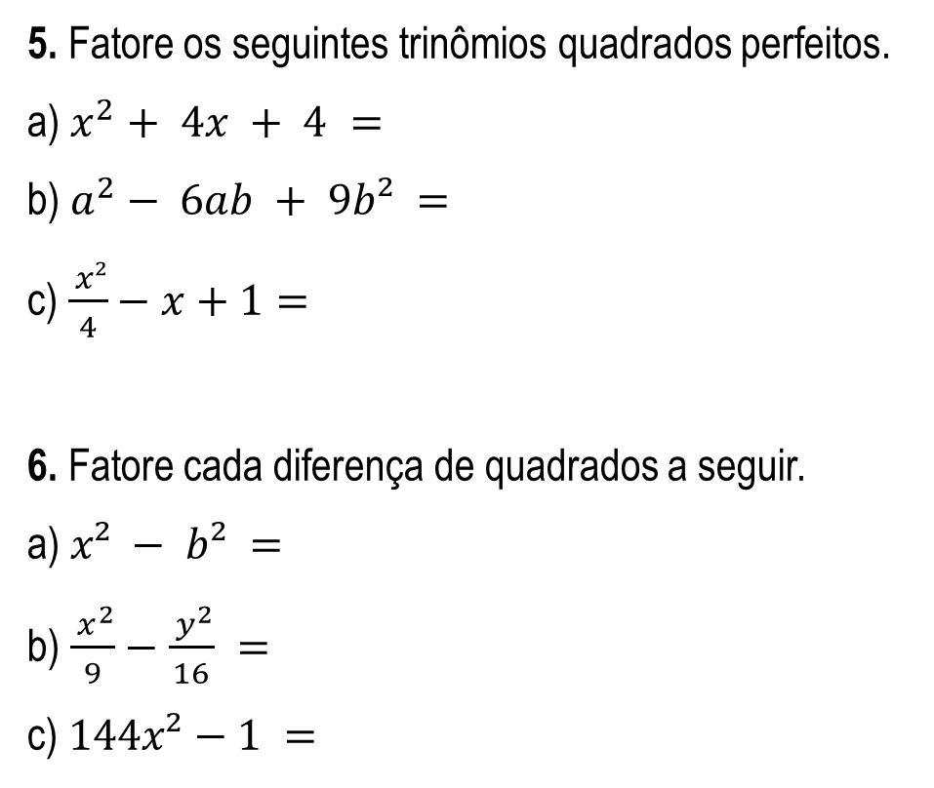
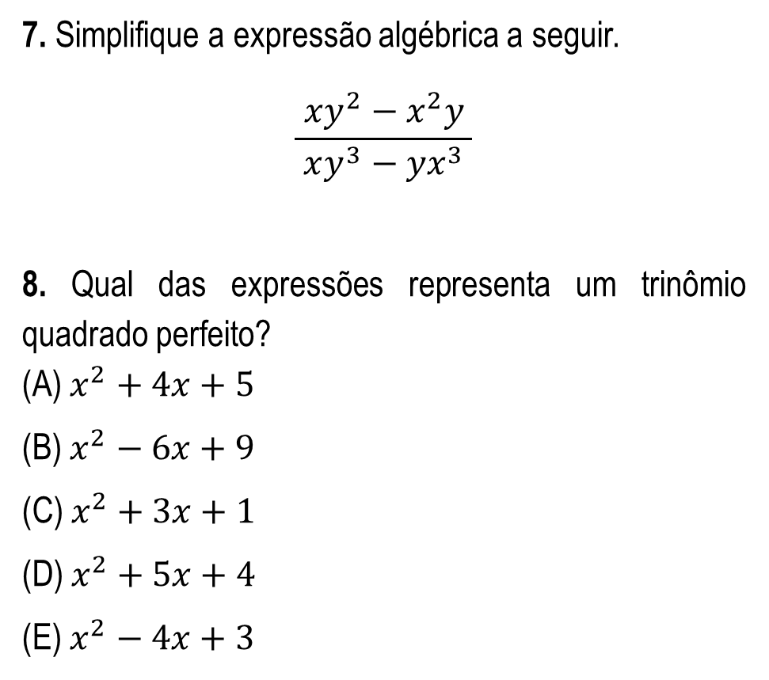
5. Fatore os seguintes trinômios quadrados perfeitos.
a) $x^{2}+ 4x + 4 =$
b) $a^{2}− 6ab + 9b² =$
c) $\frac{ x²}{4}−x+1=$
6. Fatore cada diferença de quadrados a seguir.
a) $x² − b² =$
b) $\frac{{ x}^{2}}{9}−\frac{{ y}^{2}}{16} =$
c) $144x²−1 =$
7. Simplifique a expressão algébrica a seguir.
$$\frac{ xy^{2}−x^{2}y }{xy^{3}−yx^{3}}$$
8. Qual das expressões representa um trinômio quadrado perfeito?
(A) $x^{2}+4x+5$
(B) $x^{2}−6x+9$
(C) $x^{2}+3x+1$
(D) $x^{2}+5x+4$
(E) $x^{2}−4x+3$

Slide 16

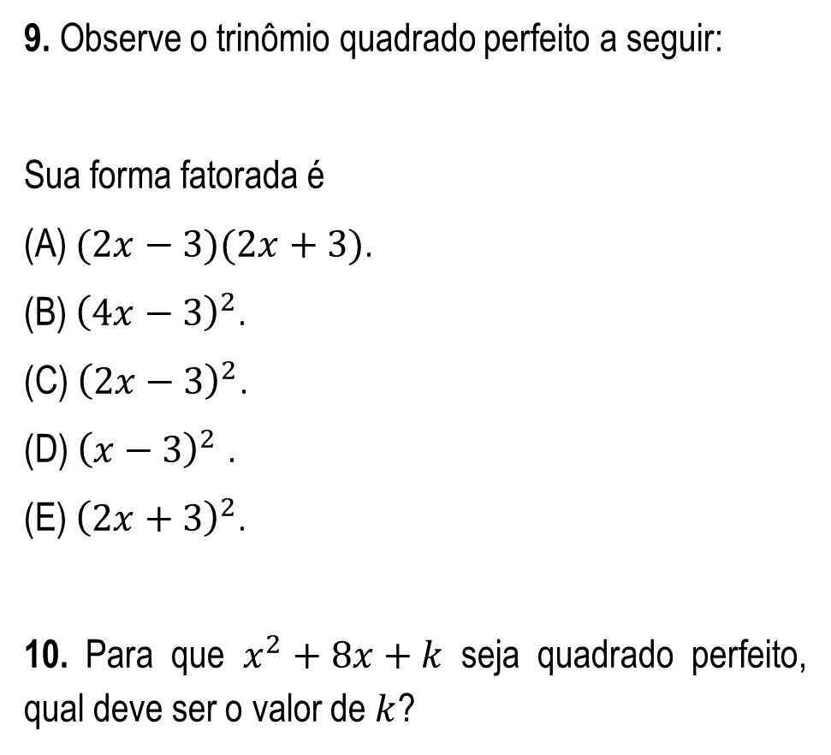
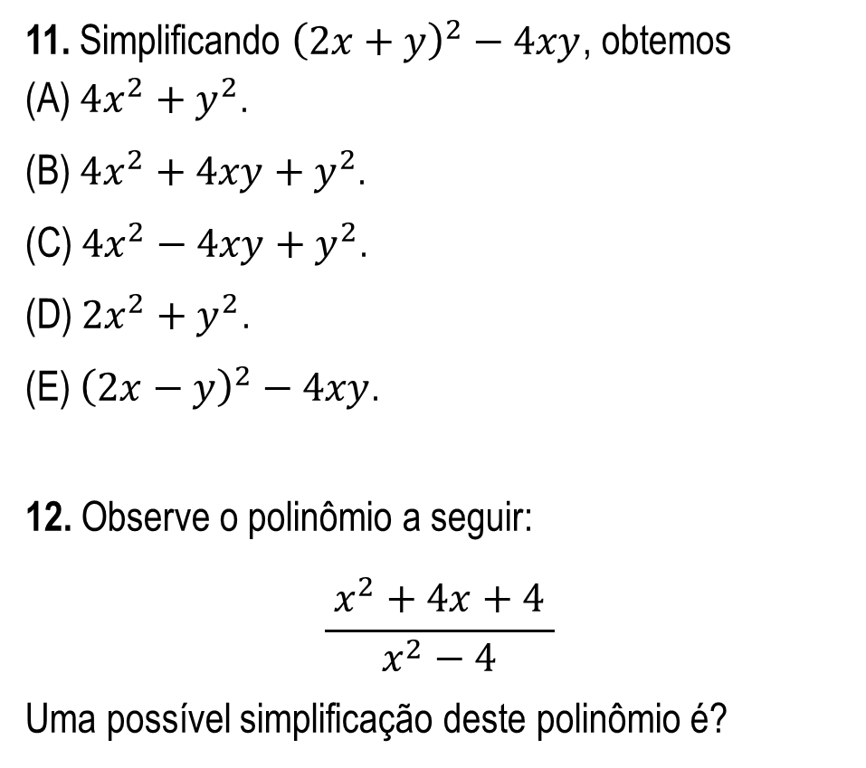
9. Observe o trinômio quadrado perfeito a seguir:
Sua forma fatorada é
(A) $(2x−3)(2x+3)$.
(B) ${\left(4x−3\right)}^{2}$.
(C) ${\left(2x−3\right)}^{2}$.
(D) ${\left(x−3\right)}^{2}$ .
(E) ${\left(2x+3\right)}^{2}$.
10. Para que $x^{2}+8x+k$ seja quadrado perfeito, qual deve ser o valor de $k$?
11. Simplificando ${\left(2x+y\right)}^{2}−4xy$, obtemos
(A) $4x^{2}+y^{2}$.
(B) $4x^{2}+4xy+y^{2}$.
(C) $4x^{2}−4xy+y^{2}$.
(D) $2x^{2}+y^{2}$.
(E) ${\left(2x−y\right)}^{2}−4xy$.
12. Observe o polinômio a seguir:
$$\frac{ x^{2}+4x+4 }{x^{2}−4}$$
Uma possível simplificação deste polinômio é?

Slide 17
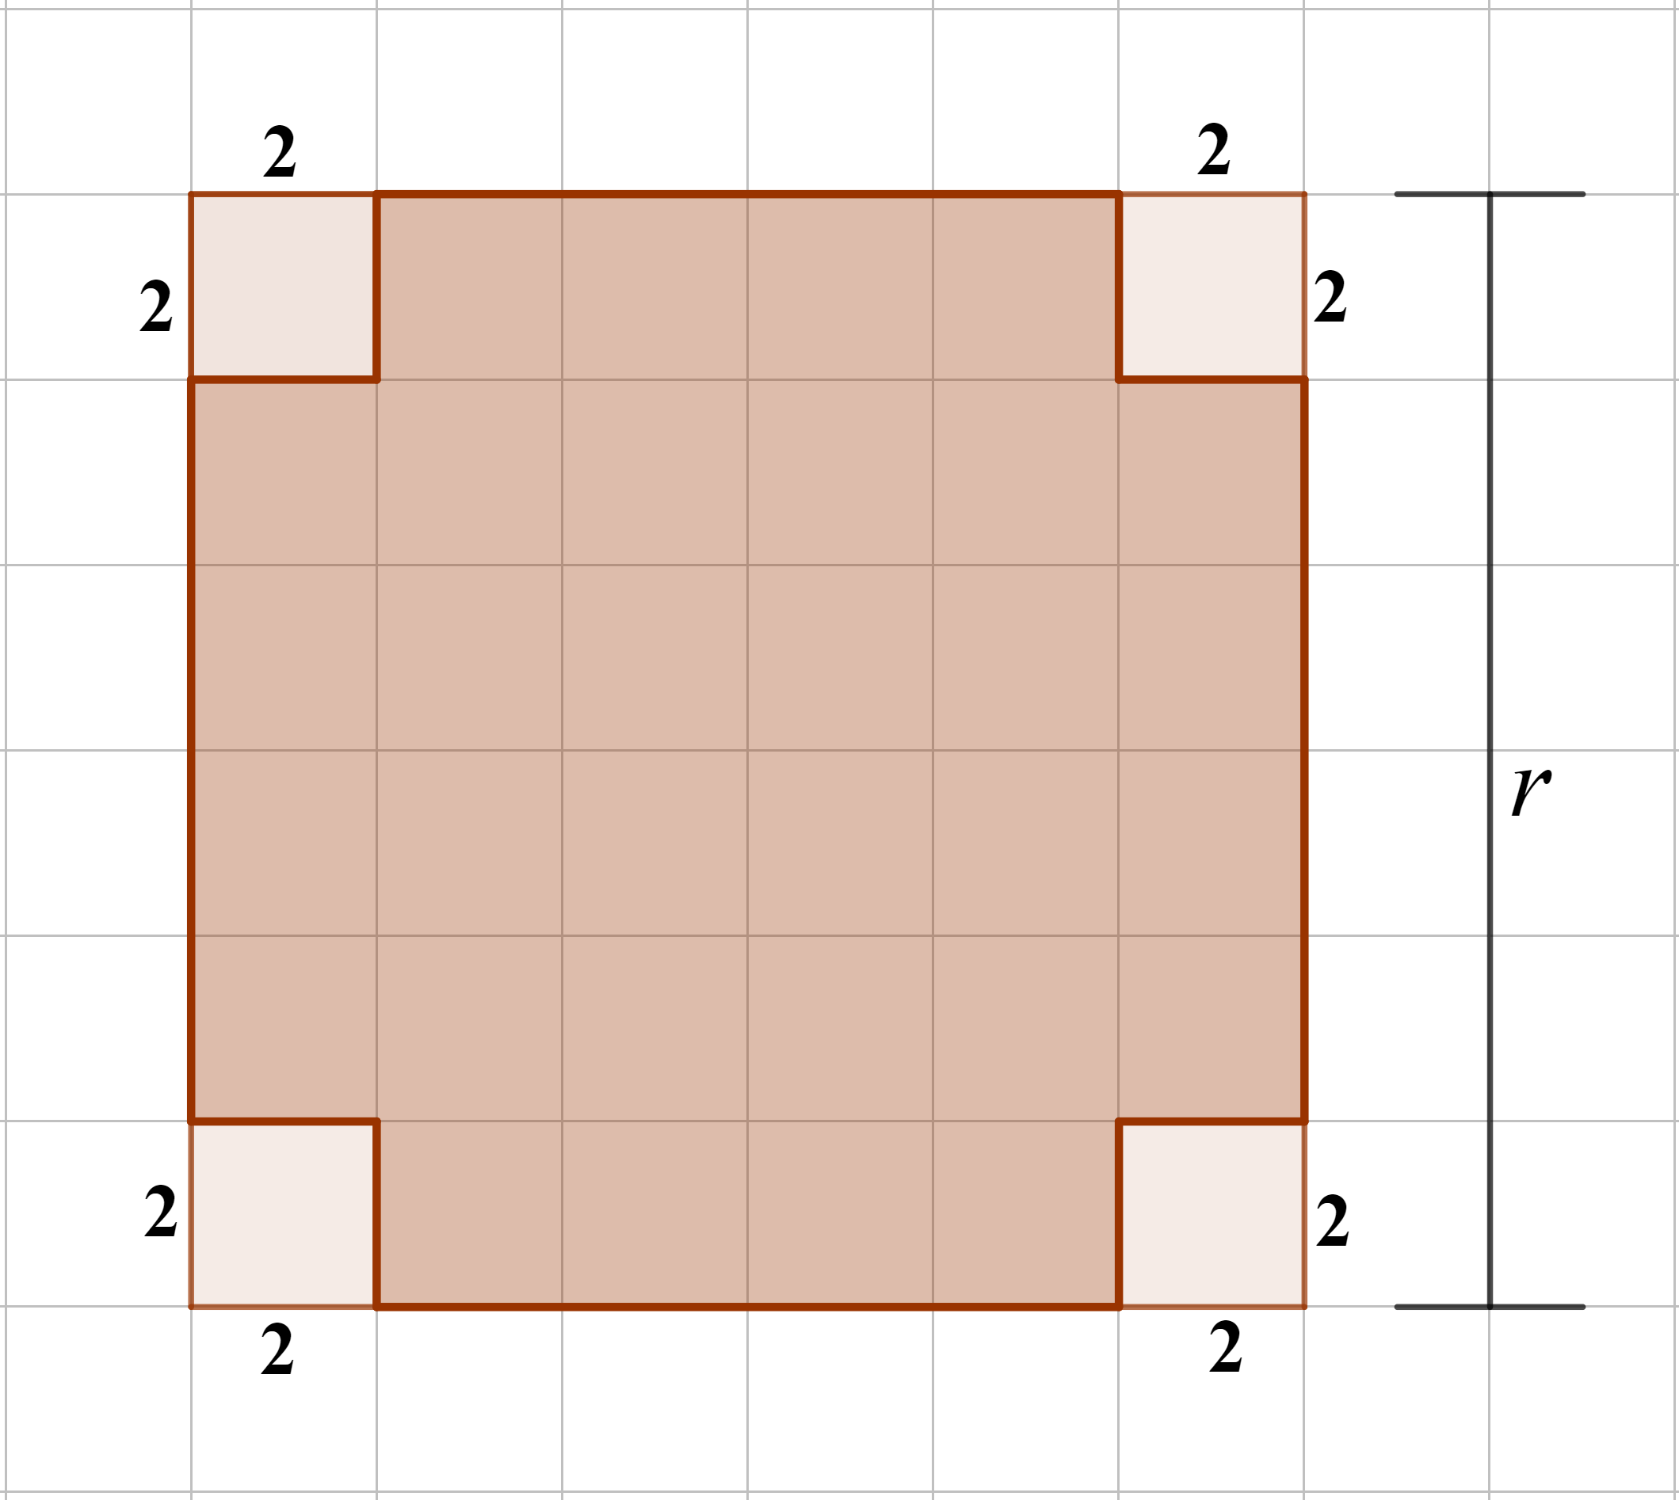
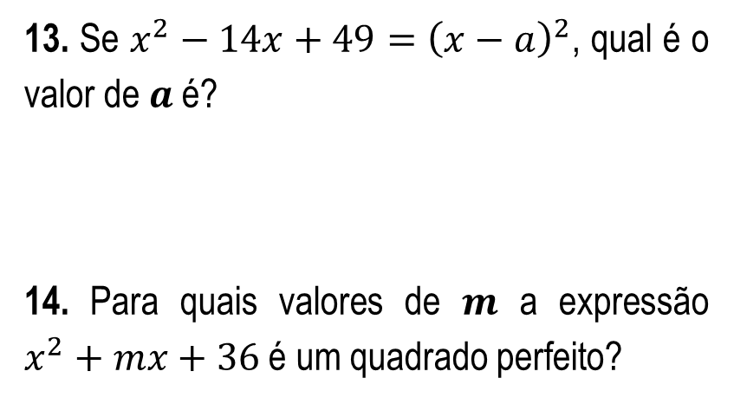
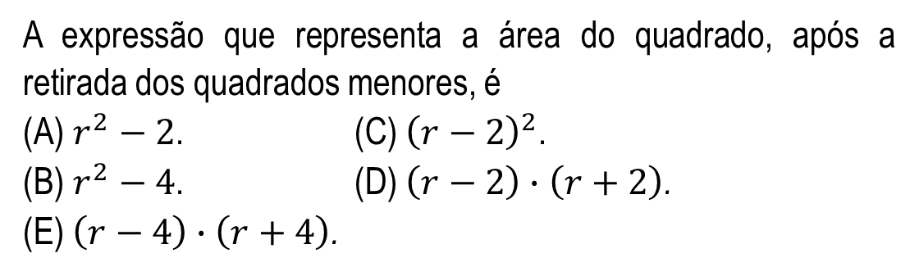
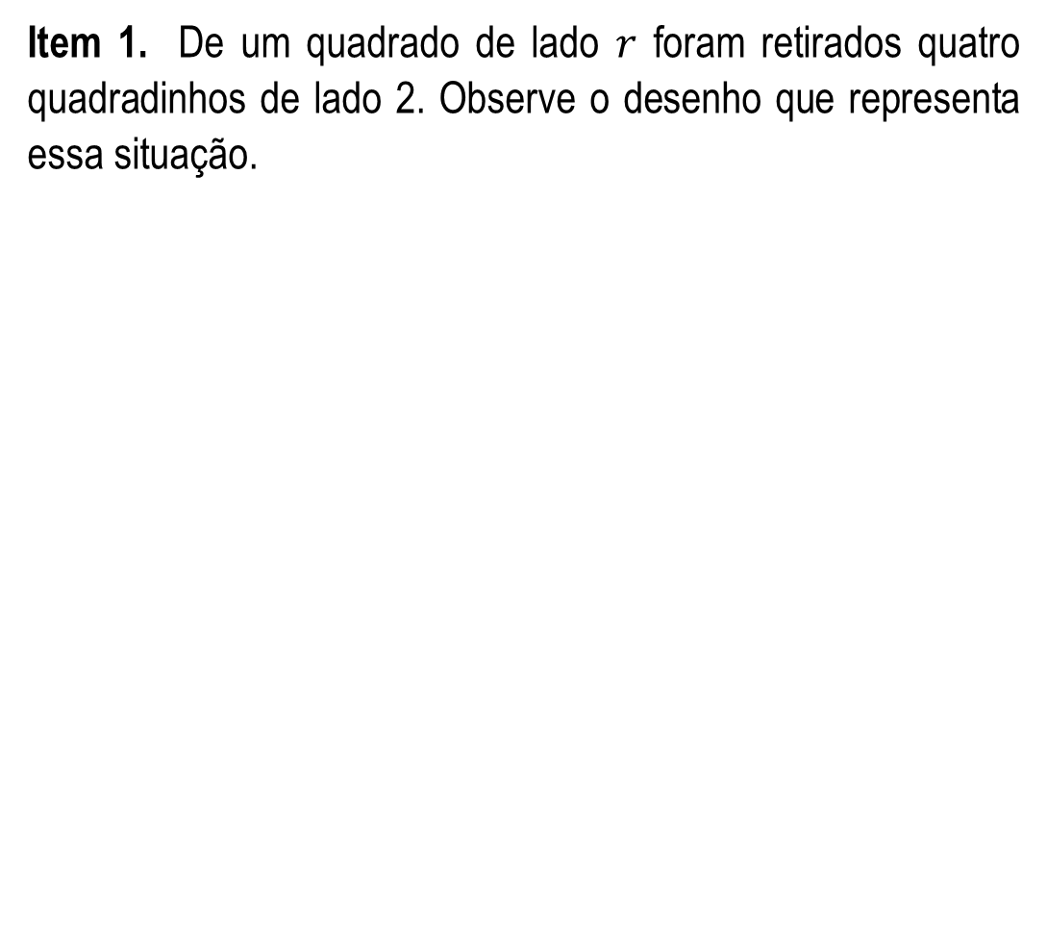
Item 1. De um quadrado de lado $r$ foram retirados quatro quadradinhos de lado 2. Observe o desenho que representa essa situação.
13. Se $x^{2}−14x+49={\left(x−a\right)}^{2}$, qual é o valor de $a$ é?
14. Para quais valores de $m$ a expressão $x^{2}+mx+36$ é um quadrado perfeito?
Caro(a) estudante, neste momento vamos exercitar a habilidade de resolver problema envolvendo o cálculo de área de figuras planas. Fique atento(a) à sua resolução, marque apenas uma alternativa e verifique a solução.
A expressão que representa a área do quadrado, após a retirada dos quadrados menores, é
(A)$r^{2}−2$. (C) ${\left(r−2\right)}^{2}$.
(B)$r^{2}−4$. (D) $\left(r−2\right)∙\left(r+2\right)$.
(E) $\left(r−4\right)∙\left(r+4\right)$.

Slide 18

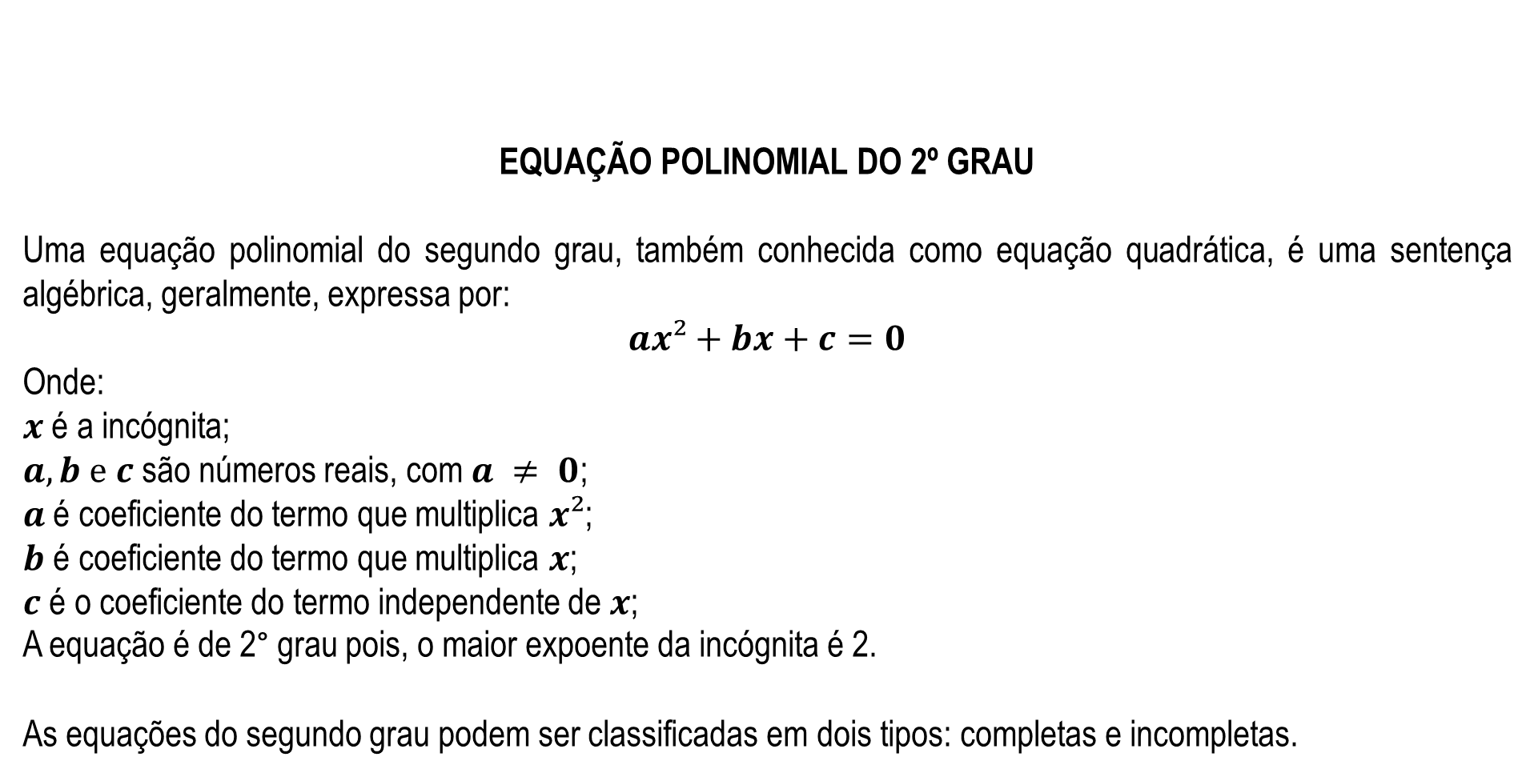
EQUAÇÃO POLINOMIAL DO 2º GRAU
Uma equação polinomial do segundo grau, também conhecida como equação quadrática, é uma sentença algébrica, geralmente, expressa por:
$$ax²+bx+c=0$$
Onde:
$x$ é a incógnita;
$a, b e c$ são números reais, com $a ≠ 0$;
$a$ é coeficiente do termo que multiplica $x²$;
$b$ é coeficiente do termo que multiplica $x$;
$c$ é o coeficiente do termo independente de $x$;
A equação é de 2° grau pois, o maior expoente da incógnita é 2.
As equações do segundo grau podem ser classificadas em dois tipos: completas e incompletas.

Slide 19
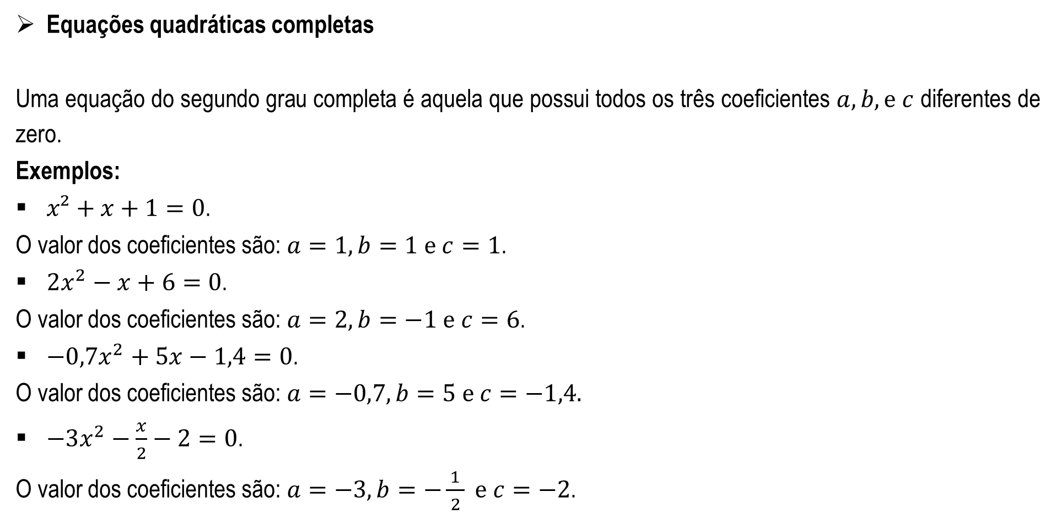
Equações quadráticas completas
Uma equação do segundo grau completa é aquela que possui todos os três coeficientes $a, b, e c$ diferentes de zero.
Exemplos:
$x²+x+1=0$.
O valor dos coeficientes são: $a=1, b=1 e c=1$.
$2x^{2}−x+6=0$.
O valor dos coeficientes são: $a=2, b=−1 e c=6$.
$−0,7x^{2}+5x−1,4=0$.
O valor dos coeficientes são: $a=−0,7, b=5 e c=−1,4.$
$−3x^{2}−\frac{x}{2}−2=0$.
O valor dos coeficientes são: $a=−3, b=−\frac{1}{ 2 } e c=−2$.

Slide 20
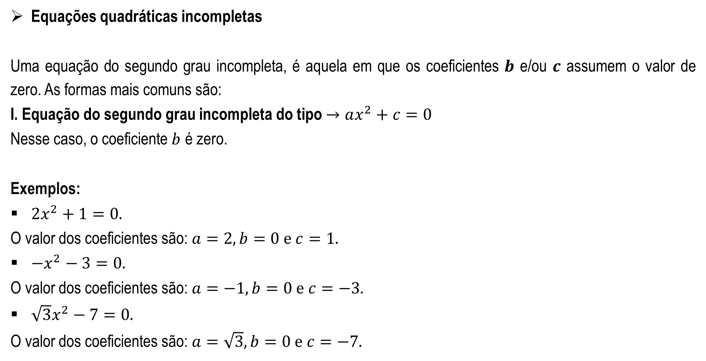
Equações quadráticas incompletas
Uma equação do segundo grau incompleta, é aquela em que os coeficientes $b$ e/ou $c$ assumem o valor de zero. As formas mais comuns são:
I. Equação do segundo grau incompleta do tipo $→ax^{2}+c=0$
Nesse caso, o coeficiente $b$ é zero.
Exemplos:
$2x^{2}+1=0.$
O valor dos coeficientes são: $a=2, b=0 e c=1.$
$−x^{2}−3=0.$
O valor dos coeficientes são: $a=−1, b=0 e c=−3.$
$\sqrt{3}x^{2}−7=0.$
O valor dos coeficientes são: $a=\sqrt{3}, b=0 e c=−7.$

Slide 21
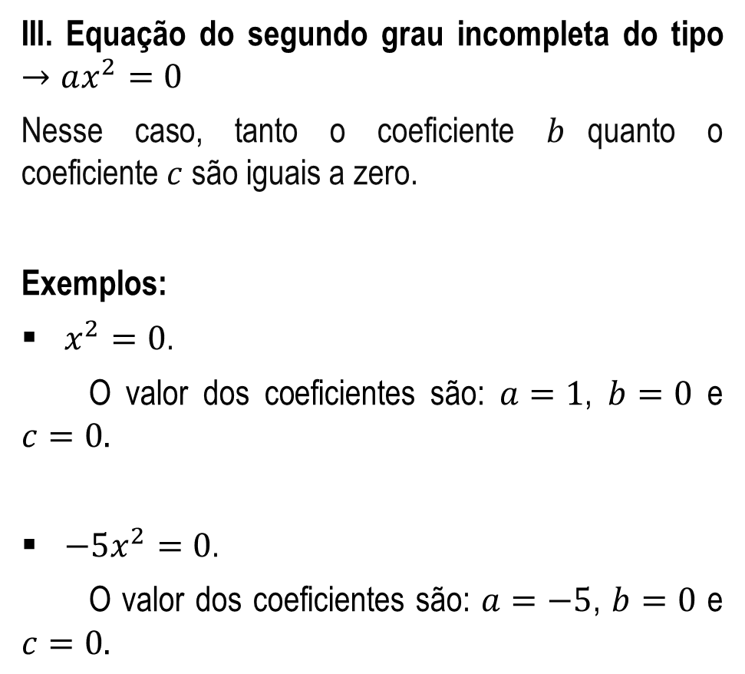
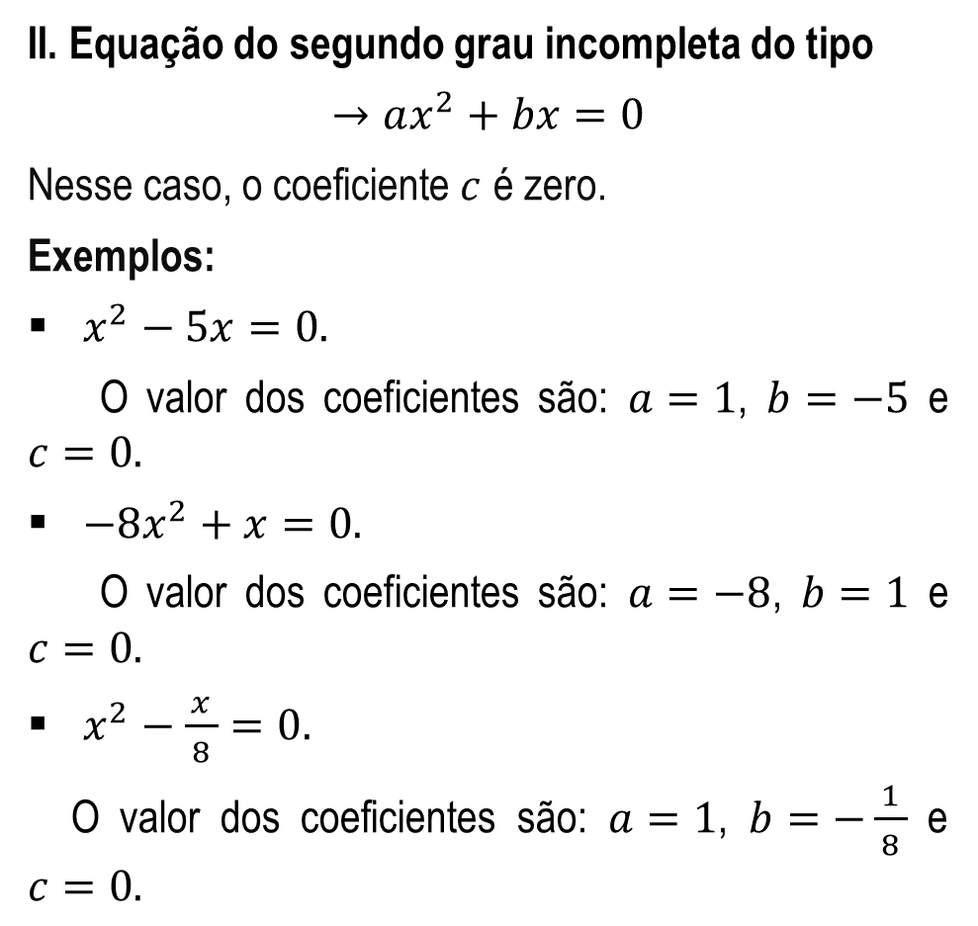
II. Equação do segundo grau incompleta do tipo
$$→ax^{2}+bx=0$$
Nesse caso, o coeficiente $c$ é zero.
Exemplos:
$x^{2}−5x=0.$
O valor dos coeficientes são: $a=1$, $b=−5$ e $c=0.$
$−8x^{2}+x=0.$
O valor dos coeficientes são: $a=−8$, $b=1$ e $c=0.$
$x^{2}−\frac{x}{ 8 }=0.$
O valor dos coeficientes são: $a=1$, $b=−\frac{1}{ 8 }$ e $c=0.$
III. Equação do segundo grau incompleta do tipo $→ax^{2}=0$
Nesse caso, tanto o coeficiente $b$quanto o coeficiente$c$são iguais a zero.
Exemplos:
$x^{2}=0$.
O valor dos coeficientes são: $a=1$, $b=0$ e $c=0.$
$−5x^{2}=0$.
O valor dos coeficientes são: $a=−5$, $b=0$ e $c=0.$

Slide 22
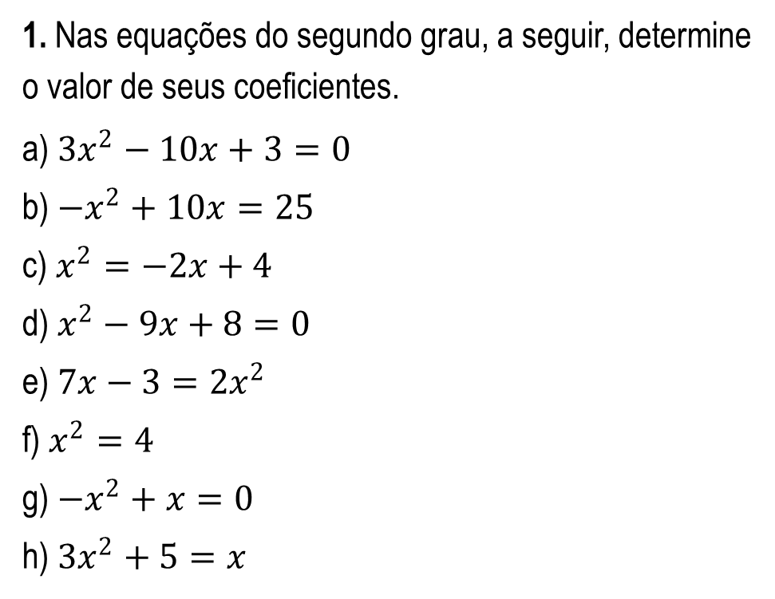
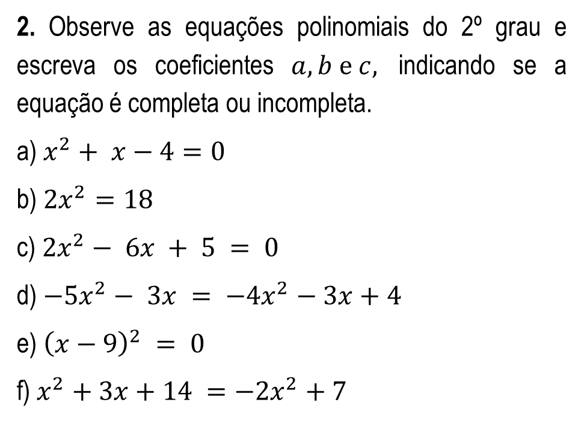
1. Nas equações do segundo grau, a seguir, determine o valor de seus coeficientes.
a) $3x^{2}−10x+3=0$
b) $−x^{2}+10x=25$
c) $x^{2}=−2x+4$
d) $x^{2}−9x+8=0$
e) $7x−3=2x^{2}$
f) $x^{2}=4$
g) $−x^{2}+x=0$
h) $3x^{2}+5=x$
2. Observe as equações polinomiais do 2º grau e escreva os coeficientes $a, b e c,$ indicando se a equação é completa ou incompleta.
a) $x^{2}+ x−4=0$
b) $2x^{2}=18$
c) $2x^{2}− 6x + 5 = 0$
d) $−5x^{2}− 3x = −4x^{2}−3x+4$
e) ${\left(x−9\right)}^{2} = 0$
f) $x^{2}+3x+14 =−2x^{2}+7$

Slide 23
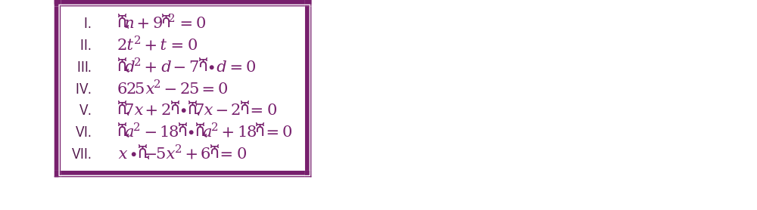
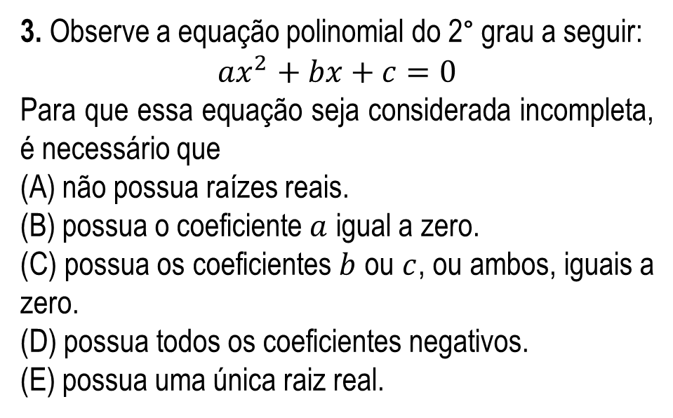
3. Observe a equação polinomial do 2° grau a seguir:
$$ax^{2}+bx+c=0$$
Para que essa equação seja considerada incompleta, é necessário que
(A) não possua raízes reais.
(B) possua o coeficiente $a$ igual a zero.
(C) possua os coeficientes $b$ ou $c$, ou ambos, iguais a zero.
(D) possua todos os coeficientes negativos.
(E) possua uma única raiz real.
Item 1. Observe o quadro a seguir:
Dentre as equações apresentadas, quais se encaixam na definição de equação do 2° grau?
(A) I, II, IV e V
(B) I, II, III e IV
(C) II, V, VI e VII
(D) II, III, V e VII
(E) III, IV, VI e VII
Caro(a) estudante, neste momento vamos exercitar a habilidade de resolver problemas envolvendo equações do 2º grau. Fique atento(a) à sua resolução, marque apenas uma alternativa e verifique a solução.

Slide 24

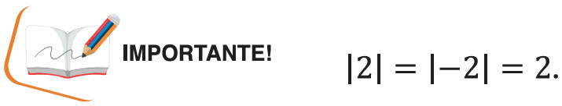
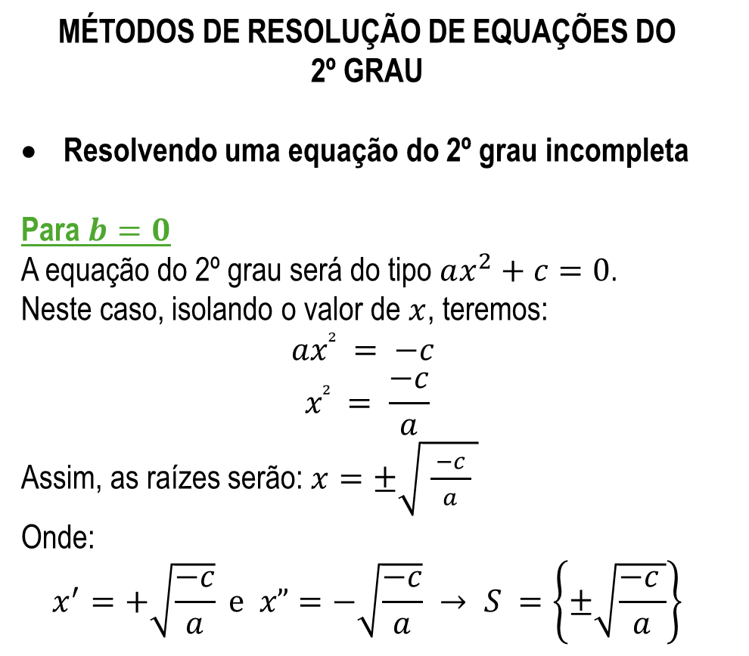
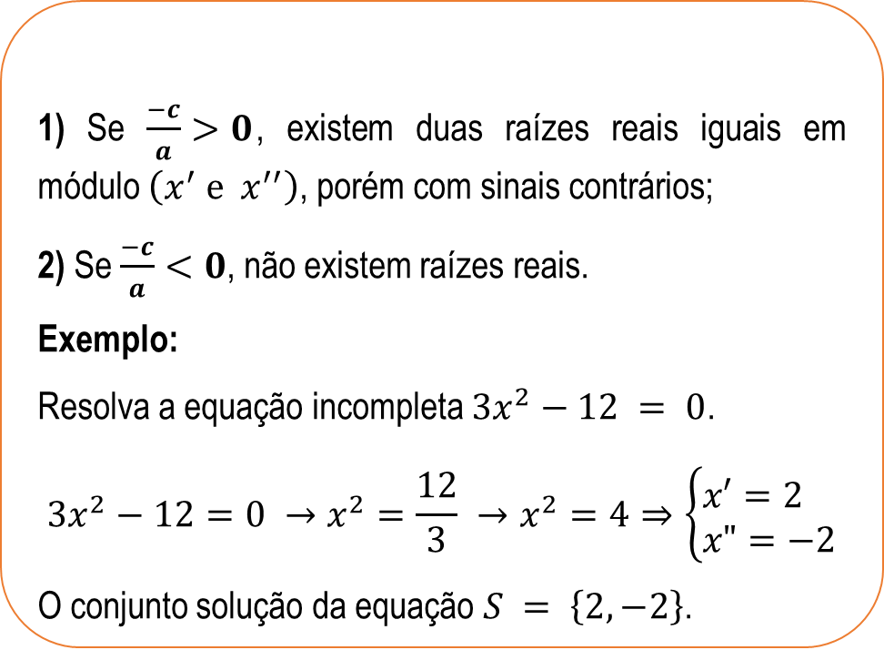
1) Se $\frac{−c}{a}>0$, existem duas raízes reais iguais em módulo $\left(x^{′} e x^{′′}\right)$, porém com sinais contrários;
2) Se $\frac{−c}{a}<0$, não existem raízes reais.
Exemplo:
Resolva a equação incompleta $3x^{2}−12 = 0$.
$$3x^{2}−12=0 →x^{2}=\frac{12}{3} →x^{2}=4⇒\left\{\begin{aligned}&x′=2 \\ &x"=−2\end{aligned}\right.$$
O conjunto solução da equação $S = \left\{2, −2\right\}$.
MÉTODOS DE RESOLUÇÃO DE EQUAÇÕES DO 2º GRAU
Resolvendo uma equação do 2º grau incompleta
Para $b=0$
A equação do 2º grau será do tipo $ax^{2}+c=0$.
Neste caso, isolando o valor de $x$, teremos:
$$ax² = −c$$
$$x² = \frac{−c}{a}$$
Assim, as raízes serão: $x=±\sqrt{ \frac{ −c }{a} }$
Onde:
$$x^{′}=+\sqrt{\frac{−c}{a}} e x”=−\sqrt{\frac{−c}{a}} → S =\left\{±\sqrt{\frac{−c }{a}}\right\}$$

Slide 25
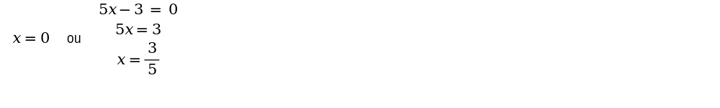
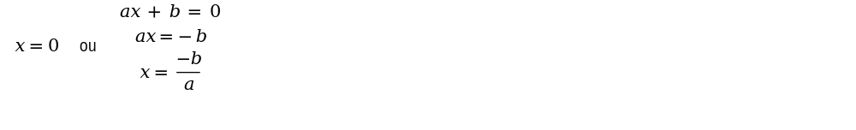
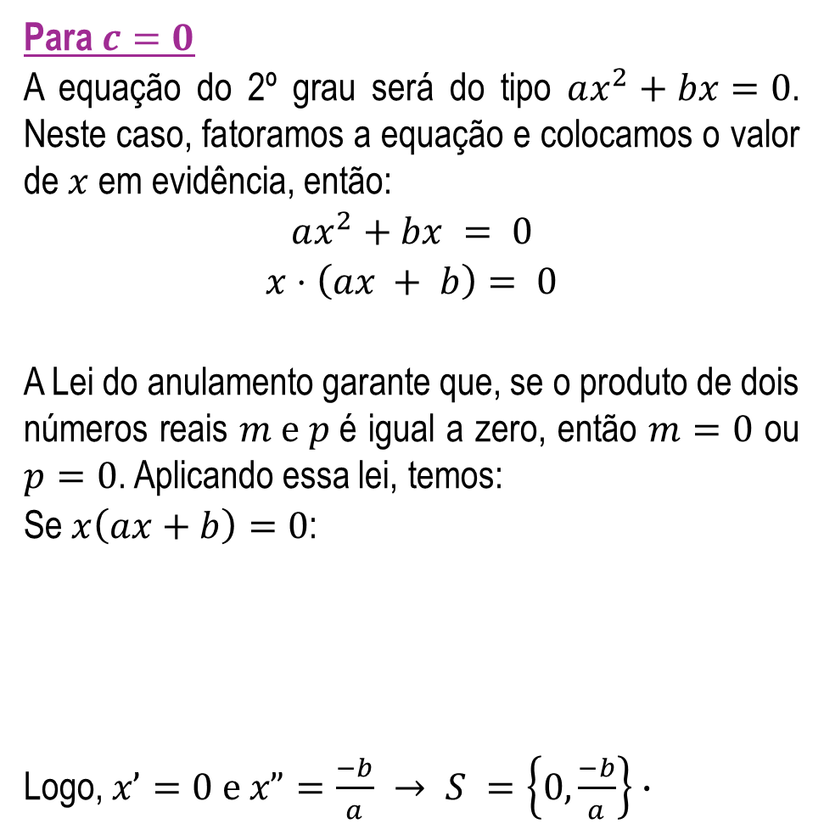

Para $c=0$
A equação do 2º grau será do tipo $ax^{2}+bx=0$. Neste caso, fatoramos a equação e colocamos o valor de $x$ em evidência, então:
$$ax^{2}+bx = 0$$
$$x⋅\left(ax + b\right)= 0$$
A Lei do anulamento garante que, se o produto de dois números reais $m e p$é igual a zero, então $m=0$ ou $p=0$. Aplicando essa lei, temos:
Se $x\left(ax+b\right)=0$:
Logo, $x’=0 e x”=\frac{−b}{a} → S =\left\{0, \frac{−b}{a}\right\}∙$
OBS: Se o valor se $c$ for igual a zero, então uma das raízes da equação do 2º grau será zero.
Exemplo:
Resolva a equação incompleta $5x^{2}− 3x=0$.
$$5x^{2}−3x=0$$
$$x∙\left(5x−3\right) = 0$$
Assim:
Portanto, o conjunto solução da equação $S=\left\{0, \frac{3}{ 5 }\right\}∙$

Slide 26


Resolvendo uma equação do 2º grau através da fatoração
Quando a equação polinomial do 2º grau é um trinômio quadrado perfeito, ela possui duas raízes reais iguais, podendo ser fatorada para facilitar a sua resolução.
Exemplo:
$$x^{2}−6x+9=0$$
$${\left(x−3\right)}^{2}=0$$
$$x−3=0$$
$$x=3$$
Logo, $S=\left\{3\right\}$.
Resolvendo uma equação do 2º grau através da diferença de dois quadrados
Quando a equação polinomial do 2º grau é um produto notável da soma pela diferença $\left(a^{2}− b^{2}\right)$, ela possui duas raízes reais distintas.
Exemplo:
$$9x^{2}− 25=0$$
Primeiro, encontramos a raiz quadrada dos termos:
$$\sqrt{9x²}=3x e \sqrt{25}=5$$
Encontrando o produto da soma desses valores pela diferença deles, teremos:
$$9x^{2}− 25 =0$$
$$\left(3x+ 5\right)∙\left(3x−5\right)=0$$
$3x+5=0$ ou $3x−5=0$
Assim: $x^{′}=−\frac{5}{ 3 } e x"=\frac{5}{ 3 } → S=\left\{−\frac{5}{ 3 } , \frac{5}{ 3 }\right\}∙$

Slide 27

Resolvendo uma equação do 2º grau através da fórmula resolutiva do 2º grau
Na equação do 2° grau a solução pode ser encontrada usando métodos específicos, mas o princípio básico da resolução de equações quadráticas é a fórmula resolutiva.
$$x=\frac{−b±\sqrt{∆}}{2a}, onde ∆ =b²−4ac$$
Onde o discriminante é representado pela letra grega $∆$ (delta).
Esta fórmula fornece dois possíveis valores para $x$, pois a equação quadrática, geralmente, tem duas raízes reais.
Essas raízes dependem do discriminante $∆$, onde:
Se $∆ >0$, a equação possui duas raízes reais distintas;
Se$∆ =0$, a equação possui duas raízes reais iguais;
Se $∆ <0$, a equação não possui raízes reais.

Slide 28


Cálculo do discriminante ou $∆$ (delta) da equação do 2º grau
O valor do discriminante de uma equação do 2º grau é dado por: $∆ =b²−4ac$.
Exemplos:
Na equação $2x^{2}+3x−2=0$
→ $a=2$, $b=3$ e $c=−2.$
Logo, o valor do $∆$ é:
$$∆ =b^{2}−4∙a∙c$$
$$∆ =3^{2}−4∙2∙(−2)$$
$$∆ =9+16$$
$$∆ =25$$
Como $∆ >0$, a equação possui duas raízes reais distintas.
Na equação $3x^{2}+3x+2=0$
→ $a=3$, $b=3$ e $c=2.$
Logo, o valor do $∆$ é:
$$∆ =b^{2}−4∙a∙c$$
$$∆ =3^{2}−4∙3∙2$$
$$∆ =9−24$$
$$∆ =−15$$
Como $∆ <0$, a equação não possui raízes reais.
Na equação $x^{2}−2x+1=0$
→ $a=1$, $b=−2$ e $c=1.$
Logo, o valor do $∆$ é:
$$∆ =b^{2}−4∙a∙c$$
$$∆ ={\left(−2\right)}^{2}−4∙1∙1$$
$$∆ =4−4$$
$$∆ =0$$
Como $∆ =0$, a equação possui duas raízes reais iguais.

Slide 29



Determine as raízes da equação do segundo grau $2x^{2}+3x−2=0$.
Como $a=2, b=3$ e $c=−2$, vamos determinar o valor de $∆$:
$$Δ =b^{2}−4⋅a⋅c$$
$$Δ=3²−4⋅2⋅\left(−2\right)$$
$$Δ=9+16$$
$$Δ=25$$
Utilizando a fórmula resolutiva, temos:
$$x=\frac{−b±\sqrt{∆}}{2⋅a}=\frac{−3±\sqrt{25}}{2⋅2}=\frac{−3±5}{4}$$
$$x^{′}=\frac{−3+5}{4}=\frac{2}{ 4 }=\frac{ 1 }{2}$$
$$x′′=\frac{−3−5}{4}=\frac{− 8}{ 4 }=−2$$
Assim, $S=\left\{\frac{1}{ 2 },−2\right\}∙$
Determine as raízes da equação do segundo grau $x^{2}−x=12$.
Igualando a equação a zero, temos:
$x^{2}−x−12=0$, assim: $a=1, b=−1$ e $c=12$.
Determinando o valor de $Δ$:
$$∆=b^{2}−4⋅a⋅c$$
$$∆ ={\left(−1\right)}^{2}− 4⋅1⋅\left(−12\right)$$
$$∆ =1 + 48=49$$
Utilizando a fórmula resolutiva, temos:
$$x=\frac{−b±\sqrt{∆}}{2⋅a}=\frac{−\left(−1\right)±\sqrt{49}}{2⋅1}=\frac{1±7}{2}$$
$$x^{′}=\frac{1+7}{2}=\frac{ 8 }{2}=4$$
$$x^{′′}=\frac{1−7}{2}=\frac{−6}{2}=−3$$
Assim, $S = \left\{4, −3\right\}.$

Slide 30






Resolvendo uma equação do 2º grau através da Soma e Produto das Raízes
O método da soma e produto é uma técnica algébrica utilizada para encontrar a solução das raízes de uma equação do 2º grau de forma mais direta, principalmente quando $a=1$.
Obtendo a Soma e Produto de uma equação do 2º grau de coeficiente dominante 1:
$$x^{2}−Sx + P = 0$$
Observe que a multiplicação de dois números inteiros que resulta em $−14$ são:
$1∙\left(−14\right)=−14$ $2∙\left(−7\right)=−14$
$\left(−1\right)∙14=−14$ $\left(−2\right)∙7=−14$
Agora, a soma desses dois números encontrados no produto precisa ser igual a $−5$.
Como temos que $2+\left(−7\right)=−5$, então as raízes da equação são $\left\{−7, 2\right\}$.
Exemplo:
Determine as raízes da equação $x^{2}+5x−14=0$ utilizando soma e produto.
Coeficientes da equação: $a=1, b=5$ e $c=−14.$

Slide 31



Obtendo a Soma e Produto de uma equação do 2º grau de coeficiente dominante diferente de 1:
Exemplo: Determine as raízes da equação ${−2x}^{2}−4x+6=0$ utilizando soma e produto.
Coeficientes da equação: $a=−2, b=−4$ e $c=6$.
Observe que a multiplicação de dois números inteiros que resulta em $−3$ são:
$$1∙\left(−3\right)=−3$$
$$\left(−1\right)∙3=−3$$
Agora, a soma desses dois números encontrados no produto precisa ser igual a $−2$.
Como temos que $1+\left(−3\right)=−2$, então as raízes da equação são $\left\{−3;1\right\}$.

Slide 32


5. Considerando a equação do segundo grau $x^{2}+5x+6=0$, é correto afirmar que há
(A) nenhuma raiz real.
(B) uma raiz real.
(C) duas raízes reais e iguais.
(D) duas raízes reais e distintas.
(E) três raízes reais e distintas.
4. Determine o valor do discriminante $∆$:
a) $x^{2}=4$
b) $x^{2}+10x=−25$
c) $−x^{2}=2x−4$
d) ${−x}^{2}+9x−8=0$
e) $3x^{2}+5=x$
f) $10x^{2}−3x+3=0$
g) $−x^{2}+x=0$
h) $7x−3=2x^{2}$

Slide 33


6. Resolva as equações, a seguir, utilizando a resolução por Soma e Produto das raízes.
a) $x^{2}−3x−40=0$
b) $5x^{2}+30x+25=0$
c) $4x^{2}−24x+32=0$
d) $3x^{2}+6x−9=0$
7. Determine o conjunto solução das equações polinomiais do segundo grau.
a) $4x^{2}−20=0$
b) $−5x^{2}+4x=0$
c) $x^{2}+2x−8=0$
d) $x^{2}−8x+12=0$
e) $x^{2}−7x+10=0$
f) $2x^{2}−10x+16=0$

Slide 34



8. Uma casa ocupa uma área retangular de frente $x−25$ e lateral $2x−40$.
a) A partir dessas informações, escreva um polinômio $P\left(x\right)$ reduzido que representa a área ocupada, por essa casa.
b) Sabendo que a área ocupada por essa casa é igual a 1000 metros quadrados, calcule suas dimensões.
9. Deseja-se estabelecer um polinômio que verifica a medida da superfície da sala comercial de formato retangular, com as seguintes dimensões:
a) Determine o polinômio que representa a área do piso dessa sala.
b) Sabendo que a área dessa sala é igual a 45,5 metros quadrados, calcule suas dimensões.

Slide 35


Caro(a) estudante, neste momento vamos exercitar a habilidade de resolver problema que envolva equação ou função do 2º grau.
Item 2. Para determinar o preço de venda de cada pizza, o gerente de uma pizzaria usa a fórmula $P={\left(\frac{ D }{5}\right)}^{2}+6$, em que$P$ é o preço da pizza e $D$ é o seu diâmetro, em centímetros.
Nessa pizzaria, qual o diâmetro de uma pizza que custa 55 reais?
(A) 60 cm
(B) 49 cm
(C) 35 cm
(D) 16 cm
(E) 11 cm
Item 1. Observe a equação polinomial do 2º grau a seguir:
$$−x^{2}+6x−5=0$$
Podemos afirmar que o conjunto solução dessa equação é igual a
(B) $S= \left\{−5, −1\right\}.$
(B) $S= \left\{−5, 1\right\}.$
(C) $S= \left\{−1, 5\right\}.$
(D) $S= \left\{0, 1\right\}.$
(E) $S= \left\{1, 5\right\}.$

Slide 36


Leia o seguinte texto para responder os itens 3 e 4:
Item 3. Um corpo foi lançado sob essas condições e, após 4 segundos, verificou-se a altura atingida por ele.
Qual foi a altura, em metros, verificada?
(A) 30
(B) 40
(C) 60
(D) 80
(E) 140
Item 4. Em quais instantes esse corpo estará a uma altura de 60 metros do solo?
(A) 0 e 2 (D) 2 e 6
(B) 0 e 4 (E) 4 e 8
(C) 0 e 6
Item 5. Dada a equação quadrática
$18x^{2}+bx+c=0$, onde os coeficientes $a, b$ e $c$ são números naturais e $a>b>c$.
Sabendo que $a+b+c=51$, qual o valor da expressão $\left(ab−c^{2}\right)$?
(A) 50 (D) 274
(B) 56 (E) 306
(C) 256

Slide 37




        Leia o texto, a seguir, para responder aos itens 6 e 7:
(ENEM 2009) Um posto de combustível vende $10 000$ litros de álcool por dia a $R\$ 1,50$ cada litro. Seu proprietário percebeu que, para cada centavo de desconto que concedia por litro, eram vendidos $100$ litros a mais por dia. Por exemplo, no dia em que o preço do álcool foi $R\$ 1,48$, foram vendidos $10 200$ litros. Considere $x$ o valor, em centavos, do desconto dado no preço de cada litro, e $V$ o valor, em $R\$$, arrecadado por dia com a venda do álcool.
Item 7. Considere que o valor arrecado em um dado dia foi de R$ 5500,00.
Qual foi, aproximadamente, o desconto concedido, por litro, neste posto de combustível?
(Considere: $\sqrt{5}=2,23$)
(A) R$ 0,25. (D) R$ 1,25.
(B) R$ 0,35. (E) R$ 1,50.
(C) R$ 0,75.
Item 6. Qual é a expressão que relaciona $V$ e $x$?
(A) $V=10 000+50x−x^{2}$
(B) $V=10 000+50x+x^{2}$
(C) $V=15 000−50x−x^{2}$
(D) $V=15 000+50x−x^{2}$
(E) $V=15 000−50x+x^{2}$

Slide 38


FUNÇÃO POLINOMIAL DO 2º GRAU
Toda função polinomial do 2° grau, também chamada de função quadrática, é definida pela relação $f :ℝ→ℝ$ que associa, cada número real $x$, ao número real $y$, e geralmente é apresentada nas formas:
$$f\left(x\right)=ax^{2}+bx+c$$
ou
$$y={ax}^{2}+bx+c$$
onde $a$, $b$, $c$ e $y$ são número reais e $a≠0$.
Ou ainda, em sua forma fatorada:
$$f\left(x\right)=a\left(x−x^{′}\right)\left(x−x^{′′}\right)$$
Em que, $x^{′}$ e $x^{′′}$ são os zeros da função.

Slide 39



Valor numérico de uma função quadrática
Para encontrar o valor numérico de uma função, a partir de sua lei de formação, é necessário substituir o valor de $x$ para encontrar a imagem $f(x).$
Exemplo:
Dada a função $f\left(x\right)=x^{2}+2x−3$, calcule:
a) Para $x=0$.
$$f\left(0\right)=0^{2}+2·0−3$$
$$f\left(0\right)=0+0−3$$
$$f\left(0\right)=−3$$
b) Para $x=1$.
$$f\left(1\right)=1^{2}+2·1+3$$
$$f\left(1\right)=1+2−3$$
$$f\left(1\right)=0$$
c) Para $x=2$.
$$f\left(2\right)=2^{2}+2·2+3$$
$$f\left(2\right)=4+4−3$$
$$f\left(2\right)=5$$
d) Para $x=−2$.
$$f\left(−2\right)={\left(−2\right)}^{2}+2·\left(−2\right)−3$$
$$f\left(−2\right)=4− 4−3$$
$$f\left(−2\right)=−3$$

Slide 40

Zeros da função quadrática
Os zeros da função quadrática são os pontos do domínio onde a função se anula, ou seja, $f\left(x\right)=0$.
Para fazer referência aos zeros da função, costumamos usar símbolos tais como $x^{′}$ e $x^{′′}$ ou $x_{1}$ e $x_{2}.$
Geometricamente, esses pontos interceptam o eixo $x$ do plano cartesiano, e suas coordenadas são dadas pelos pontos $\left(x′, 0\right)$ e $(x^{′′}, 0)$, marcado sobre o eixo das abscissas.
Os zeros de uma função quadrática $f\left(x\right)=ax^{2}+bx+c$, são as raízes da equação do segundo grau $ax^{2}+bx+x=0$.
Desta forma, para determiná-las, podemos utilizar a Fórmula Resolutiva.
Onde:
$$x^{′}=\frac{−b+\sqrt{∆}}{2a} e x^{′′}=\frac{−b−\sqrt{∆}}{2a}$$

Slide 41



$$x=\frac{3±\sqrt{1 }}{2}=\frac{3±1}{2} → \left\langle \begin{aligned}x_{1}=\frac{ 4 }{2}=2 \\ \\ x_{2}=\frac{ 2 }{2}=1\end{aligned}\right.$$
Assim, os zeros da função são 1 e 2.
Exemplos: Determine os zeros da função quadrática: $f\left(x\right)=x^{2}−3x+2$.
Resolução: Para determinarmos os zeros da função, devemos encontrar as raízes da equação para $f\left(x\right)=0$.
$$0=x^{2}−3x+2$$
Note que, $a=1, b=−3, c=2$.
Desta forma:
$$x=\frac{−b±\sqrt{b^{2}−4ac }}{2a}$$
$$x=\frac{−(−3)±\sqrt{{\left(−3\right)}^{2}−4∙1∙2 }}{2∙1}$$
$$x=\frac{3±\sqrt{9−8 }}{2}$$

Slide 42


3. Determine, se existirem, os zeros das funções quadráticas a seguir.
a) $f\left(x\right)= x^{2}−3x$
b) $f\left(x\right)= −x^{2}+2x+8$
c) $f\left(x\right)= x^{2}+4x+5$
d) $f\left(x\right)= 3x^{2}−4x + 1$
4. De uma folha de papel retangular de 30 cm por 20 cm são retirados, de seus quatro cantos, um quadrado de lado medindo $x$ cm. Determine a expressão que indica a área da parte que sobrou em função de $x.$
1. As seguintes funções são definidas em $ℝ$. Verifique quais delas são funções quadráticas e identifique em cada uma os valores dos coeficientes $a, b$ e $c:$
a)$f\left(x\right)=6x^{2}+2x$
b) $h\left(x\right)=\left(x+2\right)\left(x−2\right)−4$
c) $g\left(x\right)=2{\left(x+1\right)}^{2}$
2. Dada a função quadrática $f\left(x\right)=3x^{2}−4x+1$, determine:
a) $f\left(1\right)$ d) $f\left(−1\right)$
b) $f\left(0\right)$ e) $f\left(−2\right)$
c) $f\left(2\right)$ f) $f\left(−5\right)$

Slide 43

5. (FUNDATEC – Ibirapuitã – 2024) A senha do Wi-Fi de um estabelecimento de ensino é dado pelo conjunto verdade e alguns desdobramentos das raízes da seguinte equação do 2º grau: $x²+4x−5=0$. A senha é composta por 5 algarismos, desprezando sinais de positivo e negativo, na seguinte ordem:
1. Primeiro dígito, raiz positiva.
2. Segundo dígito, raiz negativa, desconsiderando o sinal.
3. Soma dos dois primeiros dígitos.
4. Diferença entre o segundo dígito e o primeiro.
5. Produto das raízes, desconsiderando o sinal.
A alternativa que apresenta a senha, conforme as especificações apresentadas, é:
(A) 14 655.
(B) 15 645.
(C) 41 655.
(D) 51 465.
(E) 65 514.

Slide 44

(ENEM 2020 – Digital) Uma empresa de chocolates consultou o gerente de produção e verificou que existem cinco tipos diferentes de barras de chocolate que podem ser produzidas, com os seguintes preços no mercado:
  Barra I: R$ 2,00;
  Barra II: R$ 3,50;
  Barra III: R$ 4,00;
  Barra IV: R$ 7,00;
  Barra V: R$ 8,00.
Analisando as tendências do mercado, que incluem a quantidade vendida e a procura pelos consumidores, o gerente de vendas da empresa verificou que o lucro $L$ com a venda de barras de chocolate é expresso pela função $L\left(x\right)=−x^{2}+14x−45$, em que $x$ representa o preço da barra de chocolate.
A empresa decide investir na fabricação da barra de chocolate cujo preço praticado no mercado renderá o maior lucro.
Nessas condições, a empresa deverá investir na produção da barra
(A) I. (D) IV.
(B) II. (E) V.
(C) III.

Slide 45

Caro(a) estudante, neste momento vamos exercitar a habilidade de resolver problema que envolva função do 2º grau. Fique atento à sua resolução, marque apenas uma alternativa e verifique a solução.
Item 1. Em uma açaiteria, o lucro $L(x)$ é calculado obedecendo a fórmula $L\left(x\right)=x^{2}+20x−525$, onde $x$ representa o número de baldes de $10$ litros de açaí. Em um dia chuvoso, o lucro $L(x)$ foi igual a $0$.
Nessas condições, qual foi a quantidade de baldes de açaí vendidos nesse dia?
(A) 15
(B) 20
(C) 25
(D) 35
(E) 50

Slide 46




Observe:
Desta forma, as distâncias entre foco e parábola e, diretriz e parábola, são iguais.
REPRESENTAÇÃO GRÁFICA DE UMA FUNÇÃO POLINOMIAL DO 2º GRAU
Parábola, na Matemática, pode ser definida como o conjunto de todos os pontos P (x, y) do plano que estão à mesma distância de um ponto fixo, chamado foco (F), e de uma reta fixa, chamada diretriz (D).

Slide 47



Considere a parábola, a seguir:
$$d\left(F,P\right)=d\left(r,P\right)⇔d\left(F,P\right)=d\left(P,P^{′}\right)$$
Onde:
$F$ é o foco;
$P$ um ponto qualquer da parábola;
$r$ a diretriz;
$d$ representa a distância entre os objetos elencados dentro dos parênteses.
Na maioria dos casos, estudamos parábolas com eixo vertical. Consequentemente, essas parábolas podem ter concavidade “para cima” ou concavidade “para baixo”. Dada a função que caracteriza uma parábola, é possível verificar algumas características, para isso, devemos analisar os coeficientes $a$ da função.

Slide 48




Se $a>0$, a parábola tem concavidade “para cima”.
Se $a<0$, a parábola tem concavidade “para baixo”.

Slide 49




Considere uma função quadrática do tipo $f\left(x\right)=ax^{2}+bx+c$, com discriminante $∆ =b^{2}−4ac$, temos:
Se $∆ =0$, a parábola intercepta o eixo das abscissas em um ponto.
Se $∆ >0$, a parábola intercepta o eixo das abscissas em dois pontos.
Se $∆ < 0$, a parábola não intercepta o eixo das abscissas.

Slide 50

O coeficiente $c$ determina onde a parábola intercepta o eixo das ordenadas.
Eixo de simetria
O eixo de simetria de uma parábola é a reta perpendicular à diretriz que passa pelo vértice da parábola.
Essa reta também contém o foco da parábola. Ela é assim chamado, pois segmenta a parábola em duas partes simétricas.

Slide 51




Como:
$a>0,$a função possui a concavidade voltada para cima;
$∆ =0,$a parábola intercepta o eixo das abscissas em um ponto;
$c=0,$ a parábola intercepta o eixo das ordenadas no ponto (0, 0).
Portanto:
Construção do gráfico de Funções Polinomiais do 2º grau
Para a construção deste tipo de gráfico, assim como na função do 1º grau, é necessário atribuirmos valores reais para $x$, a fim de obtermos valores correspondentes para $y$.
Exemplos:
Construindo o gráfico da função $f\left(x\right)=x^{2}$.

Slide 52



Portanto:
Construindo o gráfico da função $f\left(x\right)=−2x^{2}$
Como$:$
$a<0,$a função possui a concavidade voltada para baixo;
$∆ =0,$a parábola intercepta o eixo das abscissas em um ponto;
$c=0,$ a parábola intercepta o eixo das ordenadas no ponto (0, 0).

Slide 53




Construindo o gráfico da função $y=−x^{2}+2x+3.$
Portanto:
Como:
$a<0,$a função possui a concavidade voltada para baixo;
$∆ >0,$a parábola intercepta o eixo das abscissas em dois pontos;
$c=3$, a parábola intercepta o eixo das ordenadas no ponto (0, 3).

Slide 54



Os pontos em que a parábola intercepta o eixo das abscissas (eixo $x$), são denominados zeros da função. Isso ocorre pois igualamos a função a zero ($f\left(x\right)=0$).

Slide 55


a) Qual é a variável dependente e a variável independente da função apresentada nesse texto?
b) Comparando termo a termo, da função $S\left(t\right)=S_{0}+V_{0}t+\frac{at^{2}}{2}$ com a função $S\left(t\right)=2t^{2}−18t+36$, indique o valor de:
$S_{0}=_____$
$V_{0}=_____$
$a=_____$
c) Reescreva a função: $S\left(t\right)=2t^{2}−18t+36$ utilizando $y$ em função de $x$.
d) Qual é o grau da função: $S\left(t\right)=S_{0}+V_{0}t+\frac{at^{2}}{2}$ ?
e) Qual é o nome do gráfico que representa a situação descrita no texto?
f) Faça o esboço do gráfico que representa a função $S\left(t\right)=2t^{2}−18t+36$.
6. Leia a situação, a seguir, e resolva o que é proposto.
A função polinomial do 2º grau tem várias aplicações. Na Física, por exemplo, ela possui um papel importante na análise dos movimentos uniformemente variados (MUV), pois em razão da aceleração, ocorre a variação da velocidade e do espaço dos corpos em função do tempo.
Na Física, a sentença que relaciona o espaço em função do tempo é dada por:
$$S\left(t\right)=S_{0}+V_{0}t+\frac{at^{2}}{2}$$
Onde, $a$: aceleração, $S$: espaço ou posição, $S_{0}$: posição inicial, $V_{0}$: velocidade inicial e $t$: tempo.
Um exemplo de um móvel realizando um MUV é dado pela função: $S\left(t\right)=2t^{2}−18t+36$, sendo $S$ medido em metros e $t$ em segundos.

Slide 56


7. Leia a situação descrita no texto, a seguir:
Em uma brincadeira chamada "Stop", o jogador deve lançar a bola verticalmente para cima e gritar o nome de alguma pessoa que esteja na brincadeira. Quando a bola retornar ao chão, o jogador chamado deve segurar a bola e gritar: "Stop", e todos os outros devem parar, assim a pessoa chamada deve "caçar" os outros jogadores. Durante a brincadeira, uma das crianças lança a bola para cima, esta chega a uma altura de 9 metros em 3 segundos. Sabe-se que a altura $h$ percorrida pela bola pode ser descrita em função do tempo por:
$$h(t)=v_{0}t−\frac{1}{2}gt^{2}$$
em que $g=10 m/s^{2}$ é a aceleração da gravidade.
Responda:
a) Qual é a variável dependente e a variável independente da função apresentada nesse texto?
b) Considerando $v_{0}=18 m/s$ e as informações contidas no texto sobre o valor de $g$, escreva a função que representa essa situação descrita.
c) Reescreva a função do item b) utilizando $y$ em função de $x$.
d) Qual é o grau da função: $h(t)=v_{0}t−\frac{1}{2}gt^{2}$ ?
e) Qual é o nome do gráfico que representa a situação descrita no texto?
f) Faça o esboço do gráfico da função do item b).

Slide 57




8. Em um plano cartesiano, esboce o gráfico de cada uma das seguintes funções:
a) $f\left(x\right)=2x^{2}−4x+2$
b) $f\left(x\right)=−x^{2}+6x−1$
c) Função $f$ cuja parábola passa pelos pontos $\left(−2, −2\right)$ e $\left(2, −2\right)$ e tem vértice no ponto $\left(0, 0\right)$.
Durante uma feira de ciências, os alunos de uma escola construíram um foguete que será lançado através de pressão de água. O lançamento foi realizado a partir do nível do solo (altura igual a zero). Os alunos utilizaram um aplicativo de vídeo para registrar a altura do foguete em diferentes períodos de tempo, após o lançamento.
Os dados registrados pelos alunos em dois momentos específicos do voo foram anotados no quadro a seguir.
O professor de matemática explicou que a trajetória descrita pelo foguete, pode ser representada por uma função quadrática da forma $h\left(t\right)=at^{2}+bt+c$, onde $h$ é a altura em metros e $t$ é o tempo em segundos.
Considerando as informações apresentadas, determine o tempo que se passou para que o foguete atingisse o solo novamente.

Slide 58


Admita um sistema de coordenadas $xy$ em que no eixo vertical y está representada a altura e no eixo horizontal x está representada a distância, ambas em metro. Considere que o canhão está no ponto $\left(150;0\right)$ e que o projétil atinge o solo no ponto $\left(0;0\right)$ do plano$xy$.
A equação da parábola que representa a trajetória descrita pelo projétil é
(A) $y=150x− x²$
(B) $y=3 750x−25x²$
(C) $75y=300x−2x²$
(D) $125y=450x−3x²$
(E) $225y=150x−x²$
(ENEM 2018 – Reaplicação/PPL) Um projétil é lançado por um canhão e atinge o solo a uma distância de 150 metros do ponto de partida. Ele percorre uma trajetória parabólica, e a altura máxima que atinge em relação ao solo é de 25 metros.

Slide 59

Item 1. A expressão $h(t) = 20t − 5t^{2}$descreve a trajetória de uma bola de golfe após uma tacada de um dos jogadores.
Nessa expressão, h(t) indica, em metros, a altura da
bola t segundos após a tacada.
Qual é a altura máxima atingida pela bola de golfe nessa
jogada?
Caro(a) estudante, neste momento vamos exercitar a habilidade de identificar o gráfico que representa uma situação, envolvendo funções quadráticas, descrita em um texto.
(A) 50 metros
(B) 40 metros
(C) 20 metros
(D) 5 metros
(E) 2 metros

Slide 60



Item 2. Uma fofoca em uma determinada rede social tem um público definido e desenvolve-se com rapidez. Em geral, essa rapidez é diretamente proporcional ao número de pessoas que o(a) fofoqueiro(a) tem na rede e também diretamente proporcional ao número de pessoas que não pertencem a sua rede social. Em outras palavras, sendo $Y$ a rapidez de propagação, $P$ o público-alvo (pessoas que não pertencem a sua rede social), e $x$ o número de pessoas que pertencem à rede social do(a) fofoqueiro(a), tem-se:
$Y(x)=c·x·\left(P−x\right)$, em que $c$ é uma constante positiva característica do boato.
O gráfico cartesiano que melhor representa a função $Y(x)$, para $x$ real, é

Slide 61



Além disso, temos que:
Se a concavidade for voltada para cima $\left(a>0\right)$, a função apresenta ponto de mínimo absoluto.
Se a concavidade for voltada para baixo $\left(a<0\right)$, a função apresenta ponto de máximo absoluto.
Obs.: O vértice da parábola é um ponto pertencente ao eixo de simetria do gráfico.
VÉRTICE DA PARÁBOLA
O vértice da parábola é o ponto de mínimo ou máximo absoluto da parábola. As coordenadas do vértice $\left(V\right)$ da parábola são dadas por $x_{v} e y_{v}$, que é o ponto que divide graficamente o ramo crescente e decrescente da parábola e que pertence ao eixo de simetria.
As coordenadas do vértice são $V\left(x_{v}, y_{v}\right)$, onde:
$$x_{v}=−\frac{b}{ 2a } e y_{v}=−\frac{∆}{ 4a }$$
Logo: $V\left(−\frac{b}{ 2a } , −\frac{∆}{ 4a }\right)∙$

Slide 62


Gráfico 1
Como a concavidade da parábola é voltada para cima, então o coeficiente $a$ é maior do que zero $\left(a>0\right)$. Analisando o gráfico 1 no intervalo $−∞<x<2$, observa-se que os valores de $y$ vão diminuindo até chegar ao vértice.
No intervalo de $2<x<+∞$, os valores de $y$ vão aumentando.
Quando isso acontece, diz-se que o vértice é o ponto de mínimo.

Slide 63


Gráfico 2
Como a concavidade da parábola é voltada para cima, então o coeficiente $a$ é menor do que zero $\left(a<0\right)$. Analisando o gráfico 2 no intervalo $−∞<x<−1$, observa-se que os valores de $y$ vão aumentando até chegar ao vértice.
No intervalo $−1<x<+∞$, os valores de $y$ vão diminuindo.
Quando isso acontece, diz-se que o vértice é o ponto de máximo.

Slide 64




2º passo: Calcular o $x$ e $y$ do vértice.
Exemplo:
Determine as coordenadas do vértice da parábola definida pela função $y=x^{2}−2x−5$.
Resolução:
1º passo: Identificar os coeficientes.
$$a=1, b=−2 e c=−5$$
3º passo: Escrever as coordenadas do vértice.
$$V\left(x_{v} , y_{v}\right)→V\left(1,−6\right)$$
Observe que esse ponto é de mínimo pois, $a>0$

Slide 65



Determinando o $x$ do vértice, temos:
$$x_{v}=−\frac{b}{2a} → −\frac{\left(60\right)}{2∙\left(−1\right)}=\frac{60}{2}=30$$
Logo, o número de clientes necessários para que a dona da loja obtenha o lucro máximo diário em sua loja é igual a 30.
Como a intenção era calcular o número de clientes e não o valor do lucro obtido, não foi necessário calcular o $y_{v}$.
Exemplo:
A dona de uma loja observou que o lucro ($L$) de seu estabelecimento dependia da quantidade de clientes ($c$) que frequentava a mesma diariamente. Um matemático analisando a situação estabeleceu a seguinte fórmula $L\left(c\right)=−c^{2}+60c−500$ que expressa o lucro desta loja em função do número de clientes.
Qual deve ser o número de clientes necessários para que esta loja obtenha lucro máximo?
Resolução:
Observe que o coeficiente $a=−1$, ou seja, $a<0$. Assim, teremos um ponto de máximo que representa o lucro máximo.

Slide 66
9. Com base no que aprendemos sobre os gráficos de uma função quadrática, responda:
a) Qual o significado de “valor máximo” na matemática?
b) Qual o significado de “valor mínimo” na matemática?

Slide 67

10. Observe os quatro gráficos seguintes e realize as atividades relacionadas a eles.
a) Quais desses gráficos possuem um valor máximo?
b) Quais desses gráficos possuem um valor mínimo?
c) Complete as lacunas, a seguir:
O gráfico I apresenta um valor ____________ (máximo / mínimo) igual a _______.
O gráfico II apresenta um valor ____________ (máximo / mínimo) igual a _______.
O gráfico III apresenta um valor ____________ (máximo / mínimo) igual a _______.
O gráfico IV apresenta um valor ____________ (máximo / mínimo) igual a _______.

Slide 68


11. Determine o maior ou o menor valor que cada uma das funções, a seguir, pode assumir e justifique sua resposta.
a) $f\left(x\right)=2x^{2}−11$
b) $S=15+10t+2t²$
c) $y=−x^{2}+11x−1$
d) $S=5+6t−t²$
e) $f\left(x\right)=2x^{2}−10x$
f) $S=−6−9t− 3t²$
12. O gráfico a seguir corresponde ao registro das temperaturas em certa cidade, no período entre meia-noite e 5 horas da manhã.
Considerando que esse gráfico obedece à lei de formação de uma função do 2º grau, em qual horário foi registrada a temperatura mínima, nesse período? E qual foi a temperatura mínima atingida?

Slide 69


13. Responda às duas situações-problema a seguir.
a) Testes feitos por especialistas em laboratório mostraram que a concentração de certo medicamento, no sangue de voluntários, obedece à função $y=6x−x^{2}$, em que $x$ corresponde ao tempo decorrido, em horas, após a ingestão do medicamento.
Considerando essas informações, determine o tempo necessário para o medicamento atingir o nível máximo de concentração no sangue dos voluntários.
b) Em uma competição aérea na modalidade de acrobacias, um avião realiza uma manobra que descreve uma parábola que obedece à seguinte função $y=−x^{2}+80x$, em que $y$ corresponde à altura atingida pelo avião, em metros. Qual é a altura máxima atingida pelo avião na execução dessa manobra?
14. O custo médio, em reais, de produção da empresa “FAZ BEM” é definido pela função $C\left(x\right)=x^{2}−40x+1500$, em que $C$ corresponde ao custo, em reais, e $x$ à quantidade de unidades produzidas.
Considerando essas informações, determine quantas unidades devem ser produzidas para que o custo seja o mínimo? E qual é esse custo mínimo?

Slide 70

Uma startup de tecnologia desenvolveu um novo modelo de fones de ouvido sem fio. Antes do lançamento oficial, o departamento financeiro realizou um estudo de mercado para entender como o preço de venda afetaria a aceitação do público e, consequentemente, o caixa da empresa. Eles modelaram que o lucro mensal $L\left(x\right)$, em função do preço de venda $x$, em reais, pode ser descrito pela seguinte função:
$$L\left(x\right)=−2x^{2}+240x−400$$
Com base na função apresentada e em seus conhecimentos sobre as representações gráficas de funções quadráticas, responda:
a) O que o coeficiente $a$ indica sobre o formato do gráfico e o que isso significa na prática para a estratégia financeira da empresa?
b) O que o coeficiente $c$ indica na representação gráfica da situação e o significado econômico para a empresa?
c) Determine o preço de venda que a startup deve cobrar para obter o lucro máximo e calcule o valor desse lucro máximo.

Slide 71

(ENEM 2013 – Reaplicação/PPL) Uma pequena fábrica vende seus bonés em pacotes com quantidades de unidades variáveis. O lucro obtido é dado pela expressão $L\left(x\right)=−x^{2}+12x−20$, onde $x$ representa a quantidade de bonés contidos no pacote. A empresa pretende fazer um único tipo de empacotamento, obtendo um lucro máximo. Para obter o lucro máximo nas vendas, os pacotes devem conter uma quantidade de bonés igual a
(A) 4.
(B) 6.
(C) 9.
(D) 10.
(E) 14.

Slide 72

(ENEM 2015) Um estudante está pesquisando o desenvolvimento de certo tipo de bactéria. Para essa pesquisa, ele utiliza uma estufa para armazenar as bactérias. A temperatura no interior dessa estufa, em graus Celsius, é dada pela expressão $T\left(h\right)=−h^{2}+22h−85$, em que $h$ representa as horas do dia. Sabe-se que o número de bactérias é o maior possível quando a estufa atinge sua temperatura máxima e, nesse momento, ele deve retirá-las da estufa.
A tabela associa intervalos de temperatura, em graus Celsius, com as classificações: muito baixa, baixa, média, alta e muito alta.
Quando o estudante obtém o maior número possível de bactérias, a temperatura no interior da estufa está classificada como
(A) muito baixa. (D) alta.
(B) baixa. (E) muito alta.
(C) média.

Slide 73
(ENEM 2016) Um túnel deve ser lacrado com uma tampa de concreto. A seção transversal do túnel e a tampa de concreto têm contornos de um arco de parábola e mesmas dimensões. Para determinar o custo da obra, um engenheiro deve calcular a área sob o arco parabólico em questão. Usando o eixo horizontal no nível do chão e o eixo de simetria da parábola como eixo vertical, obteve a seguinte equação para a parábola:
$y = 9 − x²$, sendo $x$ e $y$ medidos em metros.
Sabe-se que a área sob uma parábola como esta é igual a $\frac{ 2 }{3}$ da área do retângulo cujas dimensões são, respectivamente, iguais à base e à altura da entrada do túnel. Qual é a área da parte frontal da tampa de concreto, em metro quadrado?
(A) 18
(B) 20
(C) 36
(D) 45
(E) 54

Slide 74

(ENEM 2016 – Reaplicação/PPL) Dispondo de um grande terreno, uma empresa de entretenimento pretende construir um espaço retangular para shows e eventos, conforme a figura.
A área para o público será cercada com dois tipos de materiais:
nos lados paralelos ao palco será usada uma tela do tipo A, mais resistente, cujo valor do metro linear é R$ 20,00;
nos outros dois lados será usada uma tela do tipo B, comum, cujo metro linear custa R$ 5,00.
A empresa dispõe de R$ 5000,00 para comprar todas as telas, mas quer fazer de tal maneira que obtenha a maior área possível para o público.
A quantidade de cada tipo de tela que a empresa deve comprar é
(A) 50,0 m da tela tipo A e 800,0 m da tela tipo B.
(B) 62,5 m da tela tipo A e 250,0 m da tela tipo B.
(C) 100,0 m da tela tipo A e 600,0 m da tela tipo B.
(D) 125,0 m da tela tipo A e 500,0 m da tela tipo B.
(E) 200,0 m da tela tipo A e 200,0 m da tela tipo B.

Slide 75

(ENEM 2022) Em jogos de voleibol, um saque é invalidado se a bola atingir o teto do ginásio onde ocorre o jogo. Um jogador de uma equipe tem um saque que atinge uma grande altura. Seu recorde foi quando a batida do saque se iniciou a uma altura de 1,5 m do piso da quadra, e a trajetória da bola foi descrita pela parábola $y=−\frac{x^{2}}{6}−\frac{7x}{3}+12$, em que $y$ representa a altura da bola em relação ao eixo $x$ (das abscissas) que está localizado a 1,5 m do piso da quadra, como representado na figura. Suponha que em todas as partidas algum saque desse jogador atinja a mesma altura do seu recorde.
A equipe desse jogador participou de um torneio de voleibol no qual jogou cinco partidas, cada uma delas em um ginásio diferente. As alturas dos tetos desses ginásios, em relação aos pisos das quadras, são:
• ginásio I: 17 m; • ginásio IV: 21 m;
• ginásio II: 18 m; • ginásio V: 40 m.
• ginásio III: 19 m;
O saque desse atleta foi invalidado
(A) apenas no ginásio I.
(B) apenas nos ginásios I e II.
(C) apenas nos ginásios I, II e III.
(D) apenas nos ginásios I, II, III e IV.
(E) em todos os ginásios.

Slide 76
(ENEM 2025) Um carro que custa 60 mil reais é comercializado por uma revendedora que oferece duas opções de pagamento, todas sem entrada e sem juros:
opção 1: pagamento em $n$ parcelas iguais;
opção 2: pagamento em 6 parcelas a mais do que na opção 1 e, com isso, o valor de cada parcela se torna R$ 500,00 menor do que o valor da parcela na opção 1.
Nas duas opções de pagamento, o valor total a ser pago pelo carro é o mesmo.
Qual é a quantidade $n$ de parcelas contidas na opção 1 de pagamento?
(A) 18
(B) 24
(C) 30
(D) 42
(E) 48

Slide 77

(ENEM 2025 – Reaplicação/PPL) O esquema apresenta dois postes de 6 metros de altura sobre um solo horizontal, com um fio elétrico passando pelos pontos A e B, distando 8 metros entre si, que representam os extremos superiores de cada poste.
Considerando o ponto A como origem do plano cartesiano e o segmento AB contido no eixo horizontal desse plano, admita que a curva que o fio elétrico forma entre A e B seja modelada pela função quadrática $y=0,02x^{2}−0,16x$, com $x$ e $y$ em metro. A menor distância, em metro, dessa parte do fio até o solo é
(A) 5,36
(B) 5,68
(C) 5,84
(D) 5,98
(E) 5,99

Slide 78
(ENEM 2025 – Reaplicação/PPL) A produtividade $P$ de um tipo de semente depende da quantidade $Q$ de fertilizante aplicada, ambas em quilograma por hectare. Foram realizados quatro experimentos em pequenas regiões, onde foi possível medir a produção para diferentes valores de $Q$ para aquele tipo de solo, obtendo-se os seguintes resultados:
região 1: $Q=0$ kg/ha resultou $P=1000$ kg/ha;
região 2: $Q=100$ kg/ha resultou $P=6000$ kg/ha;
região 3: $Q=200$ kg/ha resultou $P=9000$ kg/ha;
região 4: $Q=500$ kg/ha resultou $P=6000$ kg/ha.
A produtividade $P$ é modelada por uma função quadrática na variável $Q$. O objetivo desses experimentos é obter a dosagem ideal de fertilizante que torne a produção máxima.
Qual deve ser a dosagem de fertilizante a ser aplicada, em quilograma por hectare, para que a produção seja máxima?
200 (B) 250 (C) 300 (D) 350 (E) 500

Slide 79


Caro(a) estudante, neste momento vamos exercitar a habilidade de resolver problemas que envolvam os pontos de máximo ou de mínimo no gráfico de uma função polinomial do 2º grau.
Item 1. Em jogos de futebol, é usual o zagueiro dar um “balão”, que é um chute para evitar o perigo de gol. Um zagueiro de uma equipe consegue dar um balão que atinge uma grande altura.
Certo dia, a trajetória do balão foi registrada e analisada por um programa computacional, que gerou o seguinte gráfico parabólico, descrevendo o movimento da bola.
O coeficiente $a$ da fórmula da função que corresponde a essa parábola é igual a $−\frac{1}{ 6 }∙$
Qual é a altura máxima, em metros, que a bola atingiu?
(A) 11,80 (D) 54,00
(B) 18,00 (E) 66,50
(C) 36,00

Slide 80


VAMOS SINTETIZAR TUDO O QUE APRENDEMOS NESTE BIMESTRE
Valor Numérico de expressão algébrica
1. Substitua e calcule o valor numérico dos polinômios para $x=2$.
$$a) 4x^{3}−5x^{2}+10x$$
$$b) \frac{x^{4}}{4}−2x^{2}−x+5$$
$$c) −\frac{5x^{5}}{2}+x^{3}−3x^{2}+7$$
$$d) \frac{ x^{5} }{3}+3x^{4}−4x^{2}−\frac{9x}{3}+1$$
2. Dada a expressão a seguir:
$$1,2x−4,5y+3,7$$
Qual é o valor obtido, quando $x=\frac{3}{ 10 }$ e $y=\frac{2}{ 3 }$ ?
(A) 0,40
(B) 0,65
(C) 1,06
(D) 2,24
(E) 3,46

Slide 81
3. Dada a expressão:
$$\frac{ 3a^{2} − 6ab + 4a − 8b }{a−2b}$$
Quando $a=2,5$, temos como resultado
(A) 16,4.
(B) 11,5.
(C) 8,4.
(D) 7,5.
(E) 5,7.

Slide 82


Trinômio quadrado perfeito
4. Determine a forma fatorada de cada polinômio a seguir:
a) $x^{2}−4x+4$
b) $9x^{2}+24x+16$
c) $\frac{x^{2}}{ 25 }−\frac{3x}{ 10 }+\frac{9}{ 16 }$
d) $1,21x^{2}+0,66x+0,09$
5. Qual é a forma fatorada do polinômio $2x^{2}+20x+50$ ?
6. Dada a expressão:
$$\frac{ 3a^{2}−5a−28 }{a−4}$$
A forma simplificada dessa expressão é
(A) $5a+2.$
(B) $4a−14.$
(C) $3a+7.$
(D) $2a−2.$
(E) $a−4.$

Slide 83


Equação Polinomial do 2º grau
7. Resolva as equações do 2º grau a seguir:
a) $x^{2}−5x+6=0$
b) $x^{2}+7x+10=0$
c) $x^{2}−9=0$
8. Um terreno retangular tem área de 390 m². Seu comprimento mede $4x+6$ e sua largura mede $3x$.
Quais são as medidas do comprimento e largura, respectivamente?
(A) 13 e 9
(B) 16 e 12
(C) 23 e 14
(D) 26 e 15
(E) 39 e 18

Slide 84


Função Polinomial do 2º grau
9. Dada a função $f\left(x\right)=2x^{2}−3x−2$, elabore o gráfico que representa essa função, destacando o valor do vértice da função.
10. Observe o gráfico da função a seguir.
Agora, responda:
a) A parábola tem concavidade voltada para cima ou para baixo?
b) Quais são os zeros e o vértice da função?
c) Determine a expressão algébrica que esse gráfico representa.

Slide 85


12. A parábola da figura, a seguir, representa o gráfico da função $f\left(x\right)=x^{2}−3x+5$.
Essa função, intercepta um retângulo nos vértices P e Q.
Qual o valor da área do retângulo sombreado?
(A) 10 (D) 24
(B) 15 (E) 28
(C) 18
11. A altura $h(t)$, em metros, de um objeto lançado verticalmente é dada por:
$$h\left(t\right)=−5t^{2}+20t+25$$
Onde, $t$ é dado por segundo.
a) Qual é a altura máxima atingida pelo objeto?
b) Em que instante isso ocorre?
c) Em que instante o objeto atinge o solo?

Slide 86
Leia a situação, a seguir, para responder aos itens 13 e 14:
Uma determinada função quadrática tem como eixo de simetria a reta $x=4$, suas raízes distam 10 unidades entre si e a intersecção da função com o eixo y é o ponto $\left(0, −18\right).$
13. Qual é função que representa essa situação?
(A) $f\left(x\right)=x^{2}−8x−9$
(B) $f\left(x\right)=−x^{2}+16x+9$
(C) $f\left(x\right)=2x^{2}−16x−18$
(D) $f\left(x\right)=−2x^{2}+16x+18$
(E) $f\left(x\right)=4x^{2}−32x−36$

Slide 87
14. Qual é o gráfico que representa essa situação?

Slide 88
Dada a situação, a seguir, responda aos itens 15 e 16:
Uma empresa modela seu lucro mensal (em milhares de reais) pela função:
$$L\left(x\right)=−2x^{2}+40x−100$$
em que $x$ representa a quantidade de produtos vendidos (em centenas de unidades).
15. Qual é a quantidade de produtos que maximiza o lucro?
(A) 100 (D) 800
(B) 300 (E) 1000
(C) 500

Slide 89
16. Qual é o gráfico que representa essa situação?

Slide 90

17. Após ingerir café, a quantidade de cafeína ativa no organismo de uma pessoa varia ao longo do tempo, podendo ser modelada por uma função quadrática. Esse comportamento apresenta um aumento inicial, atinge um pico de estímulo e, em seguida, diminui gradualmente. Registrou a quantidade de cafeína ativo no corpo de uma pessoa ao longo de um dia, mas perdeu algumas registros, observe o quadro das informações que ele possui:
Ele sabe que, após 4 horas, a cafeína ativa começou a cair.
Agora responda:
a) A função que modela a quantidade de cafeína no organismo.
b) O instante em que ocorre o pico de estímulo.
c) Qual a quantidade de cafeína ativa, nessa situação, quando $h=10$?

Slide 91


